Slide 1
把PostgreSQL领回家 快速了解PostgreSQL
digoal.zhou
4/22/2015

Slide 2
目录
发展历程，圈子
特性
如何了解源码
如何跟踪内核
进程结构，文件结构
如何做压力测试
版本升级
备份恢复
高可用
读写分离
分布式
挖掘
扩展功能
TODO和软肋
性能优化方法
数据库安全
benchmark
学习资料
Notes:
，国内外用户，代码在哪，插件在哪，mail list

Slide 3

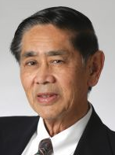

PostgreSQL发展历程
1973 University INGRES (起源于IBM System R的一系列文档, Michael Stonebraker and Eugene Wong)
1982 INGRES
1985 post-Ingres
1988 POSTGRES version 1 - 1993 version 4 (END)
1995 Postgres95 (伯克利大学学生Andrew Yu, Jolly Chen重写SQL解释器, 替换原项目中的基于Ingres的SQL解释器.为开源奠定了基础)
1996 更为PostgreSQL, 发布第一个开源版本, 后交由PostgreSQL社区维护.
2014

Slide 4
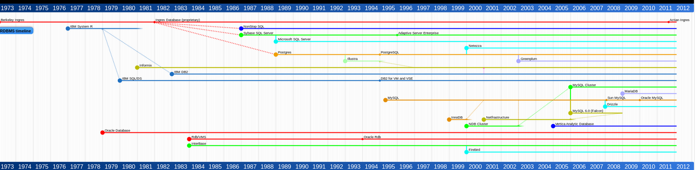
主要RDBMS发展历程

Slide 5
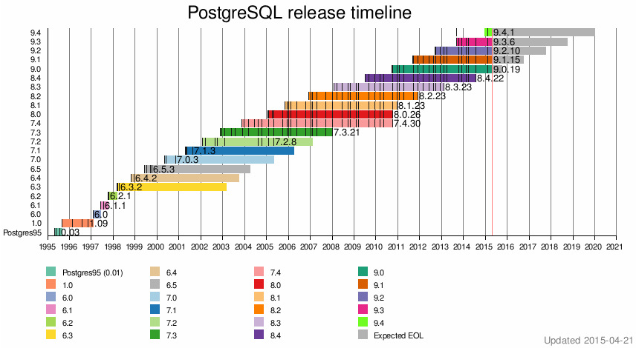
PostgreSQL 版本发布历程
Notes:
细的黑线是小版本, 末尾为该版本的更新终结时间点

Slide 6
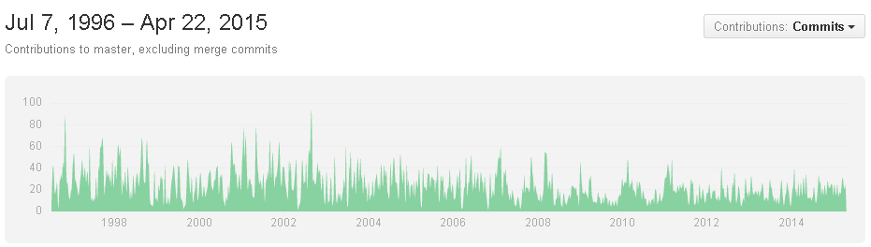
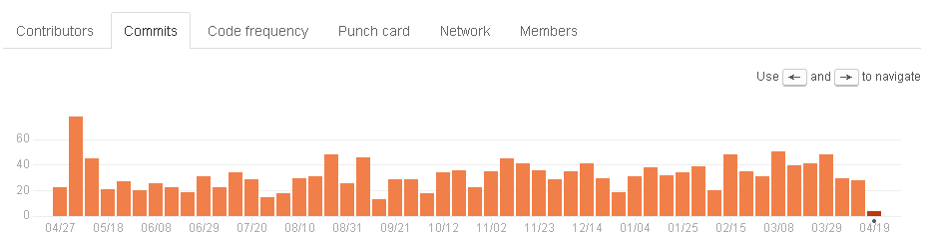
PostgreSQL 代码活跃度
数据取自
https://github.com/postgres/postgres/graphs

Slide 7
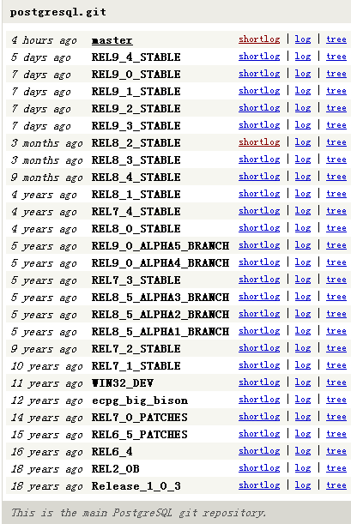
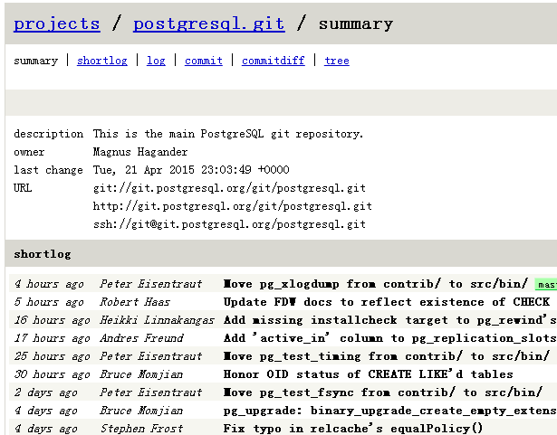
PostgreSQL 代码活跃度
数据取自PostgreSQL主代码管理库
http://git.postgresql.org/gitweb/?p=postgresql.git;a=heads

Slide 8



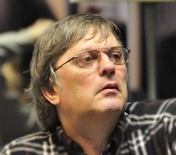
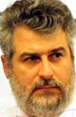

PostgreSQL 全球贡献者
Core Team成员
Josh Berkus (USA, CEO@PostgreSQL Experts Inc.)
主要负责PG推广, 性能测试, 优化, 文档编辑等工作.
Peter Eisentraut (USA, MeetMe.com)
主要负责了系统建设, 移植, 文档编辑, 国际化, 以及其他增强性的代码工作.
Magnus Hagander (Sweden, redpill-linpro.se)
帮助维护PostgreSQL WEB主站及基础设施, win32的移植, 以及系统认证等工作.
Tom Lane (USA, Salesforce)
遍及PostgreSQL代码的各个角落, 包括BUG评估和修复, 性能改进, 优化等.
Bruce Momjian (USA, EnterpriseDB)
负责维护TODO和FAQ列表, 代码, 发布版本补丁以及培训.
Dave Page (United Kingdom, EnterpriseDB)
负责pgadmin的开发和维护工作, 同时负责管理postgresql.org主站工程, PostgreSQL的安装程序等.
主要贡献者
http://www.postgresql.org/community/contributors/
Committers (git@gitmaster.postgresql.org/postgresql.git)
目前有21位committer. (http://wiki.postgresql.org/wiki/Committers)

Slide 9
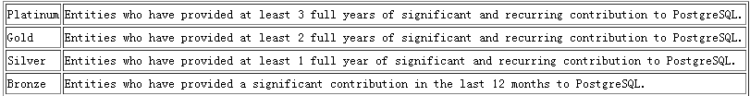
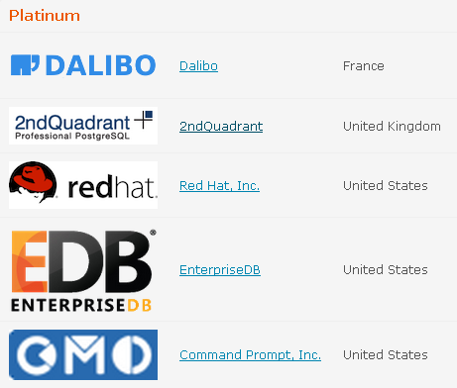

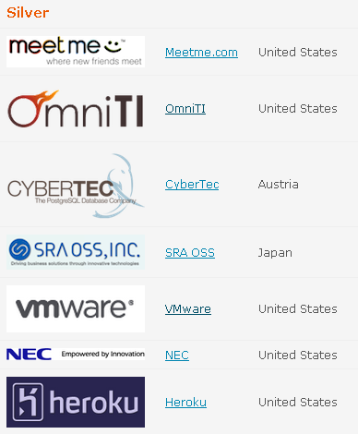
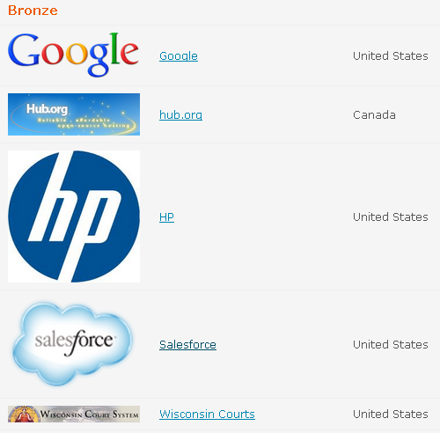
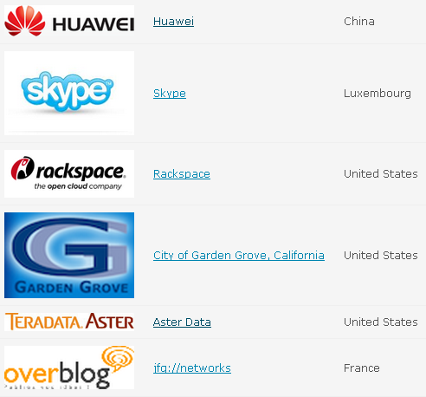
PostgreSQL 全球赞助商
PostgreSQL全球赞助商 (最新 http://www.postgresql.org/about/sponsors/)
赞助商分级
赞助商列表
Notes:
至少3年的重大贡献并持续对PG有贡献的实体.

Slide 10
PostgreSQL中国
用户会
BBS，微信圈，QQ群
PostgreSQL社区
>10000人
用户(华为,去哪儿,邮储,腾讯,移动,斯凯,同花顺.,阿里...)
内核研发>300人(华为,移动,国网,人大,武大..)
服务提供商(青云,阿里,神州)

Slide 11
PostgreSQL数据库全球使用情况
生物制药 {Affymetrix(基因芯片), 美国化学协会, gene(结构生物学应用案例), …}
电子商务 { CD BABY, etsy(与淘宝类似), whitepages, flightstats, Endpoint Corporation …}
学校 {加州大学伯克利分校, 哈佛大学互联网与社会中心, .LRN, 莫斯科国立大学, 悉尼大学, …}
金融 {Journyx, LLC, trusecommerce(类似支付宝), 日本证券交易交所, 邮储银行, 同花顺…}
游戏 {MobyGames, …}
政府 {美国国家气象局, 印度国家物理实验室, 联合国儿童基金, 美国疾病控制和预防中心, 美国国务院, 俄罗斯杜马…}
医疗 {calorieking, 开源电子病历项目, shannon医学中心, …}
制造业 {Exoteric Networks, 丰田, 捷豹路虎}
媒体 {IMDB.com, 美国华盛顿邮报国会投票数据库, MacWorld, 绿色和平组织, …}
开源项目 {Bricolage, Debian, FreshPorts, FLPR, PostGIS, SourceForge, OpenACS, Gforge, …}
零售 {ADP, CTC, Safeway, Tsutaya, Rockport, …}
科技 {Sony, MySpace, Yahoo, Afilias, APPLE, 富士通, Omniti, Red Hat, Sirius IT, SUN, 国际空间站, Instagram, Disqus, 去哪儿, 腾讯, 华为, 中兴, 斯凯, 云游, 阿里 …}
通信 {Cisco, Juniper, NTT(日本电信), 德国电信, Optus, Skype, Tlestra(澳洲电讯), 中国移动…}
物流 {SF}
More : http://www.postgresql.org/about/users/

Slide 12
许可
PostgreSQL is released under the PostgreSQL License, a liberal Open Source license, similar to the BSD or MIT licenses.
PostgreSQL Database Management System
(formerly known as Postgres, then as Postgres95)
Portions Copyright (c) 1996-2015, The PostgreSQL Global Development Group
Portions Copyright (c) 1994, The Regents of the University of California
Permission to use, copy, modify, and distribute this software and its documentation for any purpose, without fee, and without a written agreement is hereby granted, provided that the above copyright notice and this paragraph and the following two paragraphs appear in all copies.
IN NO EVENT SHALL THE UNIVERSITY OF CALIFORNIA BE LIABLE TO ANY PARTY FOR DIRECT, INDIRECT, SPECIAL, INCIDENTAL, OR CONSEQUENTIAL DAMAGES, INCLUDING LOST PROFITS, ARISING OUT OF THE USE OF THIS SOFTWARE AND ITS DOCUMENTATION, EVEN IF THE UNIVERSITY OF CALIFORNIA HAS BEEN ADVISED OF THE POSSIBILITY OF SUCH DAMAGE.
THE UNIVERSITY OF CALIFORNIA SPECIFICALLY DISCLAIMS ANY WARRANTIES, INCLUDING, BUT NOT LIMITED TO, THE IMPLIED WARRANTIES OF MERCHANTABILITY AND FITNESS FOR A PARTICULAR PURPOSE. THE SOFTWARE PROVIDED HEREUNDER IS ON AN "AS IS" BASIS, AND THE UNIVERSITY OF CALIFORNIA HAS NO OBLIGATIONS TO PROVIDE MAINTENANCE, SUPPORT, UPDATES, ENHANCEMENTS, OR MODIFICATIONS.

Slide 13
特性
SQL特性
聚合
窗口
递归
继承
外部表
事件触发器
安全特性
存储加密
链路加密
认证方法
行安全策略
数据类型特性
几何类型
网络类型
全文检索类型
JSON, JSONB
数组
范围
复合，枚举，域
索引特性
btree
hash
gist
spgist
gin
brin
条件索引/部分索引
函数索引
函数特性
plpgsql, C, plR, pljava, plpython, plperl, ...
功能特性
流复制
模块化
钩子
元表
物化视图, FDW,..

Slide 14
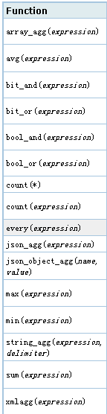
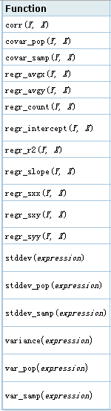
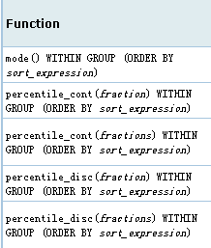
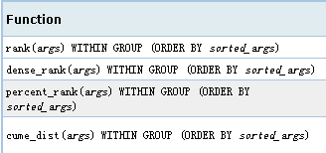
特性例子
聚合
http://blog.163.com/digoal@126/blog/static/16387704020152223539859/
http://blog.163.com/digoal@126/blog/static/1638770402015224124337/
http://blog.163.com/digoal@126/blog/static/1638770402015379286873/
http://blog.163.com/digoal@126/blog/static/16387704020153713222764/

Slide 15
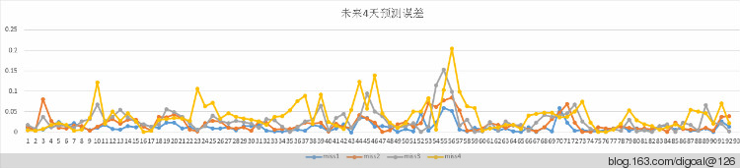
特性例子
统计聚合函数的回归测试以及预测应用例子
自变量: 昨日收盘价
因变量: 今日收盘价
公式 y=slope*x+intercept
需要用到PostgreSQL统计学相关聚合函数， regr_r2, regr_intercept, regr_slope, 计算数据的相关性，截距，斜率。使用相关性最高的截距和斜率计算下一天的收盘价。
http://blog.163.com/digoal@126/blog/static/163877040201523112651593/
http://blog.163.com/digoal@126/blog/static/16387704020152452827897/
http://blog.163.com/digoal@126/blog/static/16387704020152512741921/

Slide 16
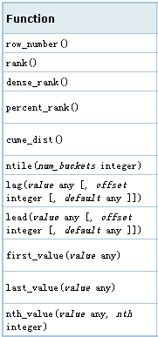
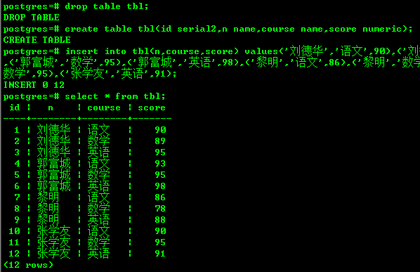
特性例子
窗口
输出每位学生与各学科第一名成绩的分差。

Slide 17
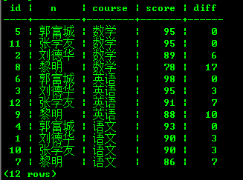
特性例子
窗口
select id,n,course,score,
first_value(score) over(partition by course order by score desc) - score as diff
from tbl;

Slide 18
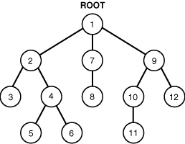
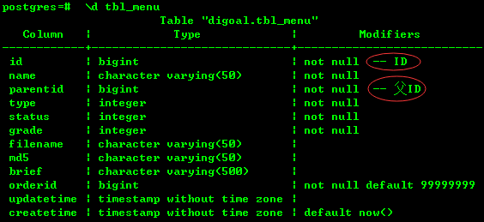
特性例子
递归查询
异构查询，例如公交线路信息，可能包含当前站点，上一个站点的信息
某些多媒体分类信息，包括大类，小类，每条记录可能记录了父类

Slide 19
WITH(Common Table Expressions)
WITH RECURSIVE t(n) AS (
VALUES (1)
UNION ALL
SELECT n+1 FROM t WHERE n < 100
)
SELECT sum(n) FROM t;
非递归子句
UNION [ALL]
递归子句
TEMP Working TABLE
WITH语句的OUTPUT,
通过LIMIT可以跳出循环
"递归"SQL

Slide 20
WITH(Common Table Expressions)
UNION 去重复(去重复时NULL 视为等同)
图中所有输出都涉及UNION [ALL]的操作, 包含以往返回的记录和当前返回的记录
非递归子句
1输出
2读取
递归子句
OUTPUT
开始
4无,结束递归
TWT有无数据
3输出
4有,递归
6输出
递归子句
5读取
TEMP Working TABLE
6同时输出
7 TWT清空并被替换
循环
TEMP Intermediate TABLE
(替换掉TWT的内容后清空自己)

Slide 21
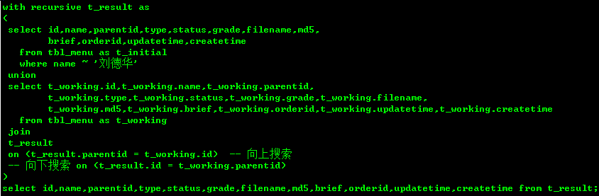
特性例子
递归查询

Slide 22
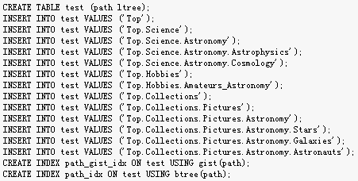
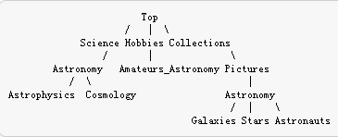
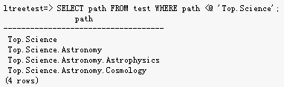
特性例子
ltree http://www.postgresql.org/docs/devel/static/ltree.html
异构数据类型

Slide 23
特性例子
with原子操作
例子, 跨分区更新分区表的分区字段值
measurement 按月分区字段logdate, 将logdate= '2015-03-01'的值更新到另一个分区,同时还需要更新其他某字段值为999
with t1 as
(delete from measurement where logdate='2015-03-01'
returning city_id,'2015-04-01'::timestamp(0) without time zone,peaktemp,999)
insert into measurement select * from t1;

Slide 24
特性例子
外部表
https://wiki.postgresql.org/wiki/Fdw
可以像操作
本地表一样
join,read/write
Foreign Table(s)
FDW
File
Oracle
MySQL
PostgreSQL
FDW
FDW(s)
FDW
FDW
FDW
Hive
JDBC,......
Server(s)
Foreign Table(s)
User Mapping(s)
Server(s)
Foreign Table(s)
User Mapping(s)
Server(s)
Foreign Table(s)
User Mapping(s)
Server(s)
Foreign Table(s)
User Mapping(s)
Server(s)
Foreign Table(s)
User Mapping(s)
Server(s)
NOT NEED
TABLE
DEFINE
AUTH
INFO
Conn
INFO
API
External
Data
Source

Slide 25
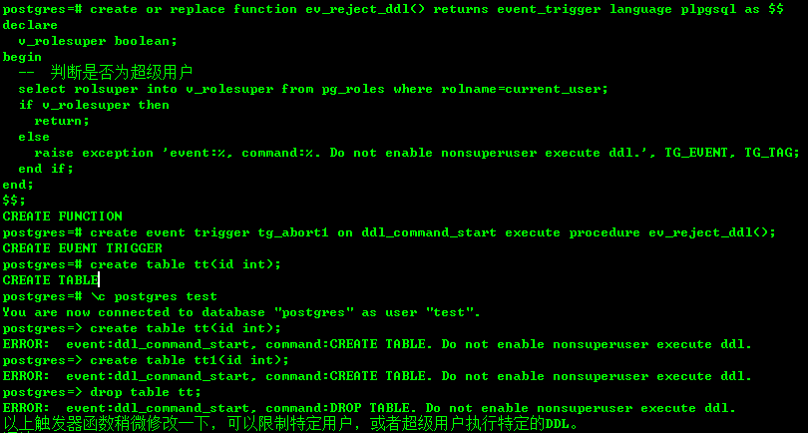
特性例子
事件触发器
例子,控制普通用户没有执行DDL的权限

Slide 26
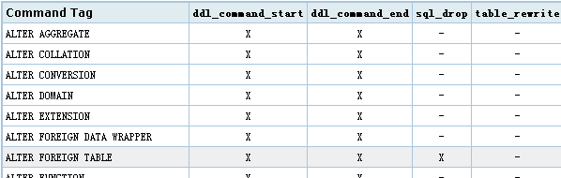
特性例子
事件触发器
例子,控制普通用户没有执行DDL的权限
目前支持的事件
ddl_command_start
ddl_command_end
table_rewrite
sql_drop
支持的SQL, (未完全截取)

Slide 27
特性例子
LDAP认证或AD域认证
支持simple或search bind模式
http://blog.163.com/digoal@126/blog/static/16387704020145914717111/
simple bind :
host all new 0.0.0.0/0 ldap ldapserver=172.16.3.150 ldapport=389 ldapprefix="uid=" ldapsuffix=",ou=People,dc=my-domain,dc=com"
search bind : （可选配置ldapbinddn和ldapbindpasswd ）
host all "Digoal.Zhou" 0.0.0.0/0 ldap ldapserver=192.168.xxx.xxx ldapport=389 ldapsearchattribute="displayName" ldapbasedn="cn=德哥,ou=质xxxx心,ou=skymobi,dc=sky-mobi,dc=com" ldapbinddn="cn=ad_for_pg,ou=质xxxx心,ou=skymobi,dc=sky-mobi,dc=com" ldapbindpasswd="pwd_ad_for_pg"
Client
PG
LDAP Server

Slide 28
特性例子
行安全策略
例子，数据共享场景，对同一个表操作时，不同的用户能查看到不同的数据子集
http://blog.163.com/digoal@126/blog/static/16387704020153984016177/
why not view?
CREATE POLICY name ON table_name
[ FOR { ALL | SELECT | INSERT | UPDATE | DELETE } ]
[ TO { role_name | PUBLIC } [, ...] ]
[ USING ( using_expression ) ]
[ WITH CHECK ( check_expression ) ]
using 指针对已经存在的记录的校验。因此可实施在select，update，delete，ALL上。
whth check 指针对将要新增的记录的校验。因此可实施在insert，update，ALL上。
子集
子集
子集
子集
子集
子集

Slide 29
特性例子
行安全策略
例子，数据共享场景，对同一个表操作时，不同的用户能查看到不同的数据子集
创建一个新增数据的策略（使用with check，检测新数据）
这个策略检测test表的r字段，必须等于当前用户名才行。
也就是说任何用户在插入test表时，r字段的值必须和当前用户名相同，这样就可以很好的控制多个用户在使用一张表时不会伪造数据。
postgres=# create policy p on test for insert to r1 with check( r = current_user);
postgres=# alter table test enable row level security;
postgres=# \c postgres r1
postgres=> insert into test values(4,'r2');
ERROR: new row violates WITH CHECK OPTION for "test"
postgres=> insert into test values(4,'r1');
INSERT 0 1

Slide 30
特性例子
柱状图妙用 (用作评估，和真实情况有偏差)
例子，快速评估值的TOPx
假设某表存储了用户下载的APP数组，如何快速统计装机排名前10的APP？
http://blog.163.com/digoal@126/blog/static/1638770402013710105353862/
select * from
(select row_number() over(partition by r) as rn,ele from (select unnest(most_common_elems::text::int[]) ele,2 as r from pg_stats where tablename='test_2' and attname='appid') t) t1
join
(select row_number() over(partition by r) as rn,freq from (select unnest(most_common_elem_freqs) freq,2 as r from pg_stats where tablename='test_2' and attname='appid') t) t2
on (t1.rn=t2.rn)
order by t2.freq desc limit 10;

Slide 31
特性例子
hll(HyperLogLog)插件
快速唯一值，增量评估
例如统计用户数，新增用户数。
http://blog.163.com/digoal@126/blog/static/16387704020131264480325/
http://blog.163.com/digoal@126/blog/static/1638770402013127917876/
select count(distinct userid) from access_log where date(crt_time)='2013-02-01'; -- 非常耗时.
hll解决了耗时的问题, 使用方法是将用户ID聚合存储到hll类型中. 如下(假设user_id的类型为int) :
create table access_date (acc_date date unique, userids hll);
insert into access_date select date(crt_time), hll_add_agg(hll_hash_integer(user_id)) from access_log group by 1;
select #userids from access_date where acc_date='2013-02-01'; -- 这条语句返回只要1毫秒左右. (10亿个唯一值返回也在1毫秒左右)
而hll仅仅需要1.2KB就可以存储1.6e+12的唯一值.

Slide 32
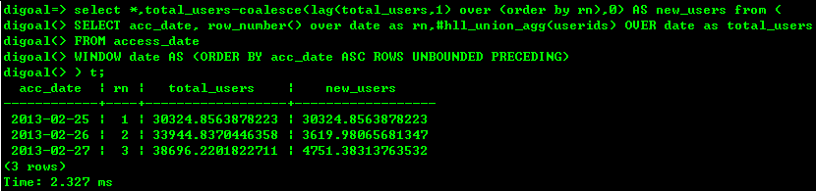
特性例子
hll(HyperLogLog)插件
快速唯一值，增量评估
例如统计用户数，新增用户数。

Slide 33
特性例子
json , jsonb类型
{
"guid": "9c36adc1-7fb5-4d5b-83b4-90356a46061a",
"name": "Angela Barton",
"is_active": true,
"company": "Magnafone",
"address": "178 Howard Place, Gulf, Washington, 702",
"registered": "2009-11-07T08:53:22 +08:00",
"latitude": 19.793713,
"longitude": 86.513373,
"tags": [
"enim",
"aliquip",
"qui"
]
}

Slide 34
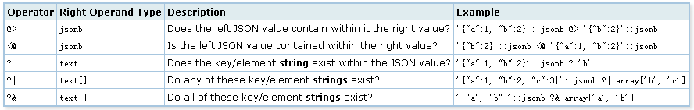
特性例子
gin索引 for jsonb
CREATE INDEX idxgin ON api USING gin (jdoc);
该索引支持的操作符
-- Find documents in which the key "company" has value "Magnafone"
SELECT jdoc->'guid', jdoc->'name' FROM api WHERE jdoc @> '{"company": "Magnafone"}';
-- Find documents in which the key "tags" contains array element "qui"
SELECT jdoc->'guid', jdoc->'name' FROM api WHERE jdoc @> '{"tags": ["qui"]}';

Slide 35
特性例子
gin索引 for jsonb
CREATE INDEX idxgintags ON api USING gin ((jdoc -> 'tags'));
-- Find documents in which the key "tags" contains key or array element "qui"
SELECT jdoc->'guid', jdoc->'name' FROM api WHERE jdoc -> 'tags' ? 'qui';

Slide 36
特性例子
hstore 类型
Includes zero or more key => value pairs separated by commas.
例子
http://blog.163.com/digoal@126/blog/static/163877040201252575529358/
跟踪 insert, update, delete, truncate
client_ip, client_port, username, database, schema, object, time, NEW, OLD, timestamp, TAG
5 | 23731 | public | test | AFTER | ROW | UPDATE | "id"=>"1", "info"=>"digoal", "crt_time"=>"2012-06-25 10:54:43"
| "id"=>"1", "info"=>"DIGOAL", "crt_time"=>"2012-06-25 10:54:43" | 2012-06-25 10:55:41.006069 | postgres

Slide 37
特性例子
table类型
例子
使用table类型和触发器实现insert,update,delete,truncate 的flashback
http://blog.163.com/digoal@126/blog/static/1638770402014728105442434/
begin
for v_op, v_encoding_tmp, v_old, v_new in
select op,encoding,old_rec::text,new_rec::text from undo_t where xid>=v_xid order by xid desc,id desc
LOOP
以事务为最小单位记录 NEW,OLD for insert,update,delete,truncate
回滚时以事务为最小单位, 封装SQL

Slide 38
特性例子
execute 'set client_encoding='''||v_encoding_tmp||'''';
case v_op
when 'INSERT' then
delete from public."TBL" t where t=v_new::public."TBL";
when 'DELETE' then
insert into public."TBL" values ((v_old::public."TBL").*);
when 'TRUNCATE' then
insert into public."TBL" values ((v_old::public."TBL").*);
when 'UPDATE' then
delete from public."TBL" t where t=v_new::public."TBL";
insert into public."TBL" values ((v_old::public."TBL").*);
else
end case;
end loop;
execute 'set client_encoding='''||v_encoding_curr||'''';
end;

Slide 39
特性例子
范围类型
例子，快速范围查询，例如某个IP是否在某个IP地址段内
postgres=# create table tbl(id int,ip_start int8,ip_end int8);
CREATE TABLE
postgres=# create index idx_tbl on tbl using btree(ip_start,ip_end);
CREATE INDEX
postgres=# create table tbl_r(id int,ip_range int8range);
CREATE TABLE
postgres=# create index idx_tbl_r on tbl_r using spgist(ip_range);
CREATE INDEX
或
postgres=# create index idx_tbl_r1 on tbl_r using gist(ip_range);
CREATE INDEX

Slide 40
特性例子
范围类型
例子，快速范围查询，例如某个IP是否在某个IP地址段内
查询
postgres=# select * from tbl where ? between ip_start and ip_end;
postgres=# select * from tbl_r where ip_range @> ?;
效率可提升几十倍.
OR
create index idx on tbl using gist (int8range(ip_start,ip_end+1));
select * from tbl where int8range(ip_start,ip_end+1) @> ?;

Slide 41
特性例子
范围类型
例子，范围类型和数组类型结合应用的例子
http://blog.163.com/digoal@126/blog/static/1638770402015634612152/
判断数组中至少有一个值落在某个范围内。
postgres=# select '[1,3]'::numrange @> any(array[0.8,3.1]);
?column?
----------
f
(1 row)

Slide 42
特性例子
全文检索
例子, 中文分词与检索
http://blog.163.com/digoal@126/blog/static/163877040201422410175698/
分词类型：tsvector，支持分词，位置，段落
查询条件类型：tsquery，支持与，或，位置，段落，前缀等组合
分词索引：GIN
to_tsvector('testzhcfg','“今年保障房新开工数量虽然有所下调，但实际的年度在建规模以及竣工规模会超以往年份，相对应的对资金的需求也会创历史纪录。”陈国强说。在他看来，与2011年相比，2012年的保障房建设在资金配套上的压力将更为严峻。');
'2011':27 '2012':29 '上':35 '下调':7 '严峻':37 '会':14 '会创':20 '保障':1,30 '历史':21 '压力':36 '国强':24 '在建':10 '实际':8 '对应':17 '年份':16 '年度':9 '开工':4 '房':2 '房建':31 '数量':5 '新':3 '有所':6 '相比':28 '看来':26 '竣工':12 '纪录':22 '规模':11,13 '设在':32 '说':25 '资金':18,33 '超':15 '配套':34 '陈':23 '需求':19

Slide 43
特性例子
to_tsquery('testzhcfg', '保障房资金压力');
to_tsquery
---------------------------------
'保障' & '房' & '资金' & '压力'
SELECT 'super:*'::tsquery; -- super开头的单词
tsquery
-----------
'super':*
查询举例：
tsvector @@ to_tsquery('testzhcfg', '保障房资金压力'); -- 包含查询条件

Slide 44
特性例子
自定义字典
http://blog.163.com/digoal@126/blog/static/16387704020153309577689/
全文检索包括几个重要的步骤：
1. parsers将文本按照一定的规则分拆成多个token，并且给token按类型归类例如（url, word, number, file, tag, version .....)。
CREATE TEXT SEARCH PARSER name (
START = start_function ,
GETTOKEN = gettoken_function ,
END = end_function ,
LEXTYPES = lextypes_function
[, HEADLINE = headline_function ]
)

Slide 45
特性例子
2. dictionaries将token转换为规则化的分词（即lexeme）（例如去除复数，大小写转换），同时去除一些没有意义的词如stop word。
CREATE TEXT SEARCH DICTIONARY name (
TEMPLATE = template
[, option = value [, ... ]]
)
CREATE TEXT SEARCH DICTIONARY my_russian (
template = snowball,
language = russian,
stopwords = myrussian
);

Slide 46
特性例子
ALTER TEXT SEARCH DICTIONARY name (
option [ = value ] [, ... ]
)
The following example command changes the stopword list for a Snowball-based dictionary. Other parameters remain unchanged.
ALTER TEXT SEARCH DICTIONARY my_dict ( StopWords = newrussian );
The following example command changes the language option to dutch, and removes the stopword option entirely.
ALTER TEXT SEARCH DICTIONARY my_dict ( language = dutch, StopWords );

Slide 47
特性例子
3. templates提供dictionaries下层的功能，创建字典时需指定一个模板，以及一些参数。
CREATE TEXT SEARCH TEMPLATE name (
[ INIT = init_function , ]
LEXIZE = lexize_function
)
4. configurations选择一个parser，并配置token类型和字典的对应关系（如每种token type可以使用不同的字典来处理)。
CREATE TEXT SEARCH CONFIGURATION name (
PARSER = parser_name |
COPY = source_config
)
ALTER TEXT SEARCH CONFIGURATION name
ADD MAPPING FOR token_type [, ... ] WITH dictionary_name [, ... ]

Slide 48
特性例子
ALTER TEXT SEARCH CONFIGURATION name
ALTER MAPPING FOR token_type [, ... ] WITH dictionary_name [, ... ]
ALTER TEXT SEARCH CONFIGURATION name
ALTER MAPPING REPLACE old_dictionary WITH new_dictionary
ALTER TEXT SEARCH CONFIGURATION name
ALTER MAPPING FOR token_type [, ... ] REPLACE old_dictionary WITH new_dictionary
ALTER TEXT SEARCH CONFIGURATION name
DROP MAPPING [ IF EXISTS ] FOR token_type [, ... ]
ALTER TEXT SEARCH CONFIGURATION name RENAME TO new_name
ALTER TEXT SEARCH CONFIGURATION name OWNER TO { new_owner | CURRENT_USER | SESSION_USER }
ALTER TEXT SEARCH CONFIGURATION name SET SCHEMA new_schema

Slide 49
特性例子
自定义字典的例子
http://blog.163.com/digoal@126/blog/static/16387704020153309577689/
例子
对于word, 先使用别名字典处理，再使用其他字典处理。
将刘德华，黎明，郭富城，张学友替换为四大天王。
将德哥，周正中替换为digoal。
postgres@db-192-168-173-33-> cd /opt/pgsql/share/tsearch_data/
postgres@db-192-168-173-33-> vi digoal.syn
刘德华 四大天王
郭富城 四大天王
张学友 四大天王
黎明 四大天王
德哥 digoal
周正中 digoal

Slide 50
特性例子
digoal=# CREATE TEXT SEARCH DICTIONARY my_synonym (
TEMPLATE = synonym,
SYNONYMS = digoal
);
在修改english config前:
digoal=# select * from to_tsvector('english','刘德华 张学友 黎明 郭富城 德哥 周正中');
to_tsvector
---------------------------------------------------------------
'刘德华':1 '周正中':6 '张学友':2 '德哥':5 '郭富城':4 '黎明':3
(1 row)

Slide 51
特性例子
修改english config的 word类型的字典关系，将匿名字典放最前面。
digoal=# ALTER TEXT SEARCH CONFIGURATION english
ALTER MAPPING FOR word
WITH my_synonym, english_stem;
ALTER TEXT SEARCH CONFIGURATION
现在分词结果变了，都替换成了想要的结果：
digoal=# select * from to_tsvector('english','刘德华 张学友 黎明 郭富城 德哥 周正中');
to_tsvector
---------------------------------
'digoal':5,6 '四大天王':1,2,3,4
(1 row)

Slide 52
特性例子
全文检索类型的限制：
1. The length of each lexeme must be less than 2K bytes
规则化后的lexeme必须小于2K，
2. The length of a tsvector (lexemes + positions) must be less than 1 megabyte
tsvector类型长度不超过1MB。
这两个限制见src/include/tsearch/ts_type.h
typedef struct
{
uint32
haspos:1,
len:11, /* MAX 2Kb */
pos:20; /* MAX 1Mb */
} WordEntry;
3. The number of lexemes must be less than 2^64
一个tsvector中不能存储超过2的64次方个lexeme.

Slide 53
特性例子
4. Position values in tsvector must be greater than 0 and no more than 16,383
位置值不超过
#define MAXENTRYPOS (1<<14)
。。。
if (res - a >= MAXNUMPOS - 1 ||
WEP_GETPOS(*res) == MAXENTRYPOS - 1)
break;
。。。
5. No more than 256 positions per lexeme
每个lexeme不能超过256个位置。
#define MAXNUMPOS (256)
6. The number of nodes (lexemes + operators) in a tsquery must be less than 32,768
tsquery，lexeme和operators累计不能超过32,768个。

Slide 54
特性例子
分词性能指标
http://blog.163.com/digoal@126/blog/static/16387704020155495754979/
英语分词性能：~ 900万 words每秒 ( Intel(R) Xeon(R) CPU X7460 @ 2.66GHz )
中文分词性能：~ 400万 字每秒 ( Intel(R) Xeon(R) CPU X7460 @ 2.66GHz )
英文分词+插入性能：~ 666万 字每秒 ( Intel(R) Xeon(R) CPU X7460 @ 2.66GHz )
中文分词+插入性能：~ 290万 字每秒 ( Intel(R) Xeon(R) CPU X7460 @ 2.66GHz )
查询性能和查询条件，数据量都有关系，没有很好的评估标准，大多数查询可以在毫秒级返回。

Slide 55
特性例子
pg_trgm
近似度匹配，支持GIN索引检索
字符串前后各加2个空格，每连续的3个字符一组进行拆分并去重复，不区分大小写
digoal=> select show_trgm('digoal');
show_trgm
-------------------------------------
{" d"," di","al ",dig,goa,igo,oal}
digoal=> select show_trgm('DIGOAL123456');
show_trgm
-------------------------------------------------------------
{" d"," di",123,234,345,456,"56 ",al1,dig,goa,igo,l12,oal}
(1 row)
近似度算法
两个字符串相同trigram个数 除以 总共被拆成多少个trigram

Slide 56
特性例子
大于等于近似度限制时，返回TRUE，同样可根据近似度高低排名，反映检索条件和数据之间的相关度。
digoal=> select show_limit();
show_limit
------------
0.3
(1 row)
postgres=# select similarity('postregsql','postgresql');
similarity
------------
0.375
(1 row)
postgres=# select 'postregsql' % 'postgresql'; -- 在记忆出现问题时，例如输错几个依旧可以匹配
?column?
----------
t
(1 row)

Slide 57
特性例子
域或约束
例子，限制输入格式，确保输入为一个正确的EMAIL地址。
域（不支持数组）
postgres=# create domain email as text constraint ck check (value ~ '^.+@.+\..+$');
CREATE DOMAIN
postgres=#
postgres=# create table test1(id int, mail email);
CREATE TABLE
postgres=# insert into test1 values (1, 'abc');
ERROR: value for domain email violates check constraint "ck"
postgres=# insert into test1 values (1, 'digoal@126.com');
INSERT 0 1

Slide 58
特性例子
域或约束
例子，限制输入格式，确保输入为一个正确的EMAIL地址。
约束（支持数组，需自定义操作符配合数组约束使用）
postgres=# create or replace function u_textregexeq(text,text) returns boolean as $$
select textregexeq($2,$1);
$$ language sql strict;
postgres=# CREATE OPERATOR ~~~~ (procedure = u_textregexeq, leftarg=text,rightarg=text);
CREATE OPERATOR
postgres=# select 'digoal@126.com' ~~~~ '^.+@.+\..+$';
-[ RECORD 1 ]
?column? | f
postgres=# select '^.+@.+\..+$' ~~~~ 'digoal@126.com';
-[ RECORD 1 ]
?column? | t

Slide 59
特性例子
域或约束
例子，限制输入格式，确保输入为一个正确的EMAIL地址。
约束（支持数组，需自定义操作符）
postgres=# create table t_email(id int, email text[] check ('^.+@.+\..+$' ~~~~ all (email)));
CREATE TABLE
postgres=# insert into t_email values (1, array['digoal@126.com','a@e.com']::text[]);
INSERT 0 1
postgres=# insert into t_email values (1, array['digoal@126.com','a@e']::text[]);
ERROR: new row for relation "t_email" violates check constraint "t_email_email_check"
DETAIL: Failing row contains (1, {digoal@126.com,a@e}).

Slide 60
特性例子
GIN索引
例子，快速检索某个值包含在哪些数组中
支持数组，全文检索等类型
heap data
pending list pages
element key pages Btree
ctid(0,1) [1,2,3,4,5]
ctid(0,2) [5,6,7,8,9]
ctid(0,3) [5,6,10,11,12]
Merge
pending page信息
无序
key->5, ItemPoint->(0,3)
...
key->6, ItemPoint->(0,3)
leaf page信息
key->1, ItemPoint->(0,1)
...
key->5, ItemPoint->list1
posting list pages
list1 (0,1),(0,2),(0,3)
...

Slide 61
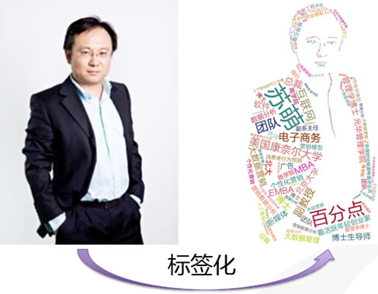
特性例子
GIN索引应用场景举例
label
match
con1 && con2 && !con3 || con4 ....

Slide 62
特性例子
BRIN(block range index)索引（lossy索引）
例子，流式大数据的快速范围检索
假设crt_time存储时间值
BRIN索引（非常小）
1-127 mintime=? maxtime=?
128-255 mintime=? maxtime=?
... mintime=? maxtime=?
查询select * from tbl where crt_time between ? and ?; or where crt_time = ?;
扫描符合条件的范围区块，recheck条件。
适合流式数据字段，不适合随机数据字段
datafile
block1
2
3
...
n
...
...
x

Slide 63
特性例子
钩子, 例如 auth_delay
_PG_init, 模块启动时调用
_PG_fini, backend process 退出前调用
配置, 随数据库启动的模块
shared_preload_libraries = '....'

Slide 64
特性例子
钩子, 例如 auth_delay
src/include/libpq/auth.h
/* Hook for plugins to get control in ClientAuthentication() */
typedef void (*ClientAuthentication_hook_type) (Port *, int);
extern PGDLLIMPORT ClientAuthentication_hook_type ClientAuthentication_hook;

Slide 65
特性例子
钩子, 例如 auth_delay
src/backend/libpq/auth.c
/*
* This hook allows plugins to get control following client authentication,
* but before the user has been informed about the results. It could be used
* to record login events, insert a delay after failed authentication, etc.
*/
ClientAuthentication_hook_type ClientAuthentication_hook = NULL;
void
ClientAuthentication(Port *port)
{
......
if (ClientAuthentication_hook)
(*ClientAuthentication_hook) (port, status);

Slide 66
特性例子
/*
* Check authentication
*/
static void
auth_delay_checks(Port *port, int status)
{
/*
* Any other plugins which use ClientAuthentication_hook.
*/
if (original_client_auth_hook)
original_client_auth_hook(port, status);
/*
* Inject a short delay if authentication failed.
*/
if (status != STATUS_OK)
{
pg_usleep(1000L * auth_delay_milliseconds);
}
}

Slide 67
特性例子
/*
* Module Load Callback
*/
void
_PG_init(void)
{
/* Define custom GUC variables */
DefineCustomIntVariable("auth_delay.milliseconds",
"Milliseconds to delay before reporting authentication failure",
.............
/* Install Hooks */
original_client_auth_hook = ClientAuthentication_hook;
ClientAuthentication_hook = auth_delay_checks;
}

Slide 68
特性例子
其他钩子
auto_explain, pg_stat_statement, passwordcheck, sepgsql

Slide 69
特性例子
直接修改元表，绕过rewrite table，例如修改numeric精度, varchar长度.
(修改元表有风险，操作需谨慎)
postgres=# create table tbl(id int, c1 numeric(6,3), c2 varchar(5));
postgres=# insert into tbl select 1,100.5555,'test' from generate_series(1,5000000);
INSERT 0 5000000
postgres=# select * from tbl limit 1;
id | c1 | c2
1 | 100.556 | test
postgres=# alter table tbl alter column c1 type numeric(6,2);
Time: 4362.482 ms -- rewrite table,同时精度压缩
postgres=# select * from tbl limit 1;
id | c1 | c2
1 | 100.56 | test
postgres=# alter table tbl alter column c1 type numeric(6,3);
Time: 4565.196 ms -- rewrite table,同时精度无法恢复
postgres=# select * from tbl limit 1;
id | c1 | c2
1 | 100.560 | test

Slide 70
特性例子
postgres=# alter table tbl alter column c2 type varchar(1);
WARNING: value:test too long for type character varying(1)
... -- rewrite table,同时字符串截断
ALTER TABLE
postgres=# select * from tbl limit 1;
id | c1 | c2
----+---------+----
1 | 100.560 | t
(1 row)
postgres=# alter table tbl alter column c2 type varchar(6);
ALTER TABLE
Time: 0.793 ms -- 不需要rewrite table.
postgres=# select * from tbl limit 1;
id | c1 | c2
----+---------+----
1 | 100.560 | t

Slide 71
特性例子
变长字段长度相关的元表信息
postgres=# select atttypmod from pg_attribute where attrelid='tbl'::regclass and attname='c1';
atttypmod | 393223 -- 需计算
postgres=# select atttypmod from pg_attribute where attrelid='tbl'::regclass and attname='c2';
atttypmod | 10 -- varchar变长字段, 附加4字节头, 6+4=10.
numeric精度转换
postgres=# select oid from pg_type where typname='numeric';
1700
postgres=# select information_schema._pg_numeric_scale(1700,393223);
3
postgres=# select information_schema._pg_numeric_precision(1700,393223);
6
postgres=# select information_schema._pg_numeric_precision_radix(1700,393223);
10
postgres=# select numerictypmodin('{6,3}'); -- 从精度计算typmode
393223

Slide 72
特性例子
postgres=# select numerictypmodin('{6,2}');
393222
postgres=# select numerictypmodin('{6,4}');
393224
修改元表
postgres=# update pg_attribute set atttypmod=393222 where attrelid ='tbl'::regclass and attname='c1'; -- 更新为numeric(6,2)
postgres=# select * from tbl limit 1; -- 不需要rewrite table, 不影响已有数据
id | c1 | c2
1 | 100.556 | test
postgres=# insert into tbl values (0,100.55555,'test'); -- 精度修改已生效
postgres=# select * from tbl where id=0;
id | c1 | c2
0 | 100.56 | test -- 精度修改已生效
postgres=# update pg_attribute set atttypmod=393224 where attrelid ='tbl'::regclass and attname='c1'; -- 更新为numeric(6,4)
postgres=# insert into tbl values (0,1.55555,'test');
postgres=# select * from tbl where id=0;
id | c1 | c2
0 | 1.5556 | test -- 精度修改已生效
. . .

Slide 73
特性例子
postgres=# update pg_attribute set atttypmod=5 where attrelid ='tbl'::regclass and attname='c2'; -- 修改为varchar(1)
postgres=# select * from tbl where id=0; -- 不需要rewrite table, 现有数据不变
id | c1 | c2
0 | 100.56 | test
0 | 1.5556 | test
postgres=# insert into tbl values (0,1.55555,'test');
-- 忽略, 此处因我修改过源码，所以允许插入，但是会TRUNC, 正常情况应该是ERROR不允许插入
WARNING: value:test too long for type character varying(1)
INSERT 0 1
postgres=# insert into tbl values (0,1.55555,'t');
INSERT 0 1
postgres=# select * from tbl where id=0;
id | c1 | c2
----+--------+------
...
0 | 1.5556 | t
0 | 1.5556 | t

Slide 74
特性例子
postgres=# update pg_attribute set atttypmod=10 where attrelid ='tbl'::regclass and attname='c2'; -- 修改为varchar(6)
UPDATE 1
Time: 0.815 ms
postgres=# insert into tbl values (0,1.55555,'testtt');
INSERT 0 1
Time: 0.536 ms
postgres=# select * from tbl where id=0;
id | c1 | c2
----+--------+--------
0 | 100.56 | test
0 | 1.5556 | test
0 | 1.5556 | t
0 | 1.5556 | t
0 | 1.5556 | testtt
(5 rows)

Slide 75
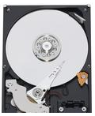
特性例子
可靠性例子
begin;
SQLs;
commit; -- 区分同步提交 / 异步提交，同步模式支持本地，全局，远程write，远程flush
-- 异步模式等待write完成，不需要等待fsync完成
-- 因为wal是顺序写入，即使使用异步，数据库crash后可能丢事务，但是绝对不会出现数据不一致。
wal wirter process
wal buffer
recovery
startup process
write,fsync (持久化存储)
XLOGs
XLOGs
archive
PG cluster

Slide 76
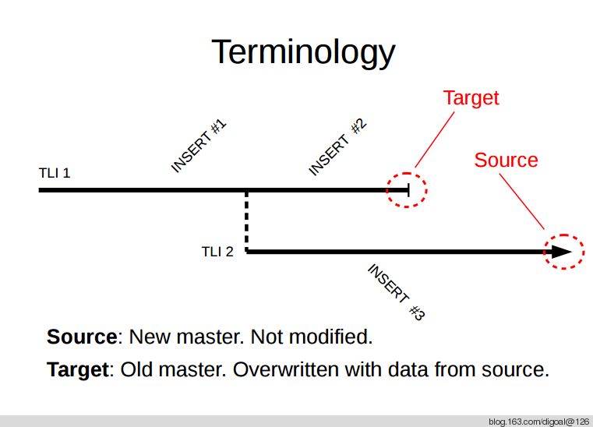
特性例子
pg_rewind
使用重做日志处理脑裂
当备机激活后
主机发生了数据变更
老的主库
新的主库

Slide 77
特性例子
pg_rewind工作机制
src/bin/pg_rewind
1. 首先获得备机激活的时间线(记录了promote时的xlog offset)
2. 根据备机激活时的xlog offset, 在老主库上找到这个offset之前的最后一个checkpoint的xlog offset
3. 在老主库根据这个checkpoint offset, 找到自此以后老主库产生的所有的XLOG. （如果有归档，需手工拷贝到pg_xlog目录）
4. 从这些XLOG中解析出对应的数据块位置.
5. 从新主库将这些数据块抓取过来, 并覆盖掉老主库上的这些数据块. (同时删除老库的新增块,即新主库没有的块.)
6. 从新主库拷贝除数据文件以外的所有文件 (如clog, etc等) 到老的主机.
7. 在老主库创建backup label, 告知需要从脑裂位置前的最后一个checkpoint开始恢复。
8. 现在pg_rewind工作结束.
pg_rewind退出后只能到达以上状态, 以下步骤需要手工执行.
9. 修改老主库的配置文件, 例如 postgresql.conf, recovery.conf, pg_hba.conf 以成为新主机的standby.
10. 特别需要注意配置 restore_command, 因为新主库在发生promote后产生的XLOG可能已经归档了.
11. 启动老主库, 开始恢复.

Slide 78
特性例子
流复制
块级XLOG传输，支持远程异步复制，远程内存同步复制，远程FLUSH同步复制
例子，hot_standby，读写分离，HA，容灾，实时归档，基于standby的增量备份，延迟hot_standby
流复制对性能的影响点：读xlog，网络占用。（ ~ 7% , 视现实场景而定）
流复制的延迟：即时传输xlog，延迟取决于网卡和网络设备的处理能力(～ xxx 微秒)，以及primary产生XLOG的速度。
单次send xlog请求的最大数据量： #define MAX_SEND_SIZE (XLOG_BLCKSZ * 16)
primary
wal wirter process
standby
wal buffer
wal receiver process
startup process
write,fsync
write,
fsync
WalSndWakeupRequest();
XLOGs
XLOGs
PG cluster
wal sender process

Slide 79
特性例子
同步流复制 ordered waiting queue
queue
PROCa, XactCommitLSN
PROCb, XactCommitLSN
....
Release waiters
primary
wal wirter process
sync standby
wal buffer
wal receiver process
startup process
write,fsync
write,
fsync
WalSndWakeupRequest();
XLOGs
XLOGs
PG cluster
feedback
LSN
wal sender process

Slide 80
特性例子
PostGIS
地理位置
模块化
http://pgxn.org, contrib, http://pgfoundry.org
逻辑复制
londiste3, slony-I, bucardo, ......

Slide 81





特性例子
PostGIS
地理位置
GEOMETRYCOLLECTIONs
MULTIIPOLYGONs
LINESTRINGs
MULTILINESTRINGs
POLYGONs

Slide 82
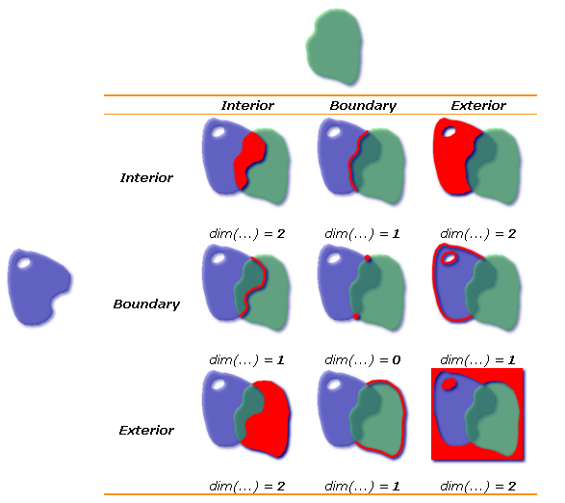
特性例子
PostGIS
内部，边界，外部

Slide 83
特性例子
cube 多维类型, earthdistance 将地球视为标准球体衍生的地表距离计算
http://blog.163.com/digoal@126/blog/static/163877040201552631447227/
两种坐标表示方法
地理位置（经度，维度）
raster坐标
支持距离计算，将坐标按3个维度扩展，计算box和点是否相交

Slide 84
特性例子
gist, spgist索引; 平面/立体几何类型
例子, exclusion约束
CREATE TABLE test(id int,geo circle,EXCLUDE USING GIST (geo WITH pg_catalog.&&));
INSERT INTO test values(1,'<(0,0),2>'::circle);
INSERT INTO test values(1,'<(4.1,0),2>'::circle);
INSERT INTO test values(1,'<(-1.9,0),2>'::circle);
ERROR: conflicting key value violates exclusion constraint "test_geo_excl"
DETAIL: Key (geo)=(<(-1.9,0),2>) conflicts with existing key (geo)=(<(0,0),2>).
c3
c1
c2

Slide 85
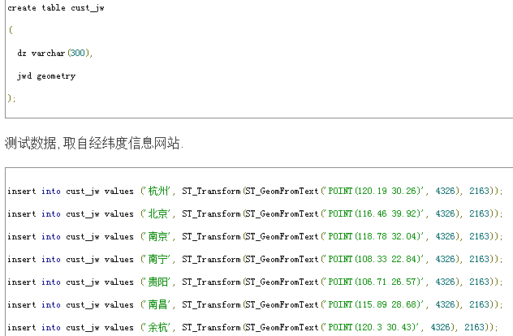
特性例子
gist, spgist索引; 平面/立体几何类型
例子, KNN
http://blog.163.com/digoal@126/blog/static/16387704020137610534650

Slide 86
特性例子
gist, spgist索引; 平面/立体几何类型
例子, KNN
create index idx_cust_jw_1 on cust_jw using gist(jwd);
digoal=# select *,ST_Distance(jwd, ST_Transform(ST_GeomFromText('POINT(120.19 30.26)', 4326), 2163)) from cust_jw
order by jwd <-> ST_Transform(ST_GeomFromText('POINT(120.19 30.26)', 4326), 2163);
EXPLAIN
Index Scan using idx_cust_jw_1 on cust_jw (cost=0.14..54.44 rows=140 width=548)
Order By: (jwd <-> '0101000020730800004C94087D5D4F54C173AA7759E8FB5D41'::geometry)
(2 rows)

Slide 87
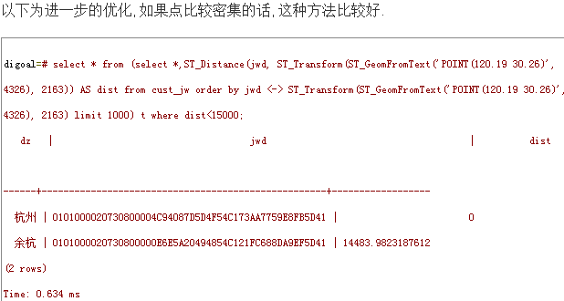
特性例子
gist, spgist索引; 平面/立体几何类型
优化手段更多

Slide 88
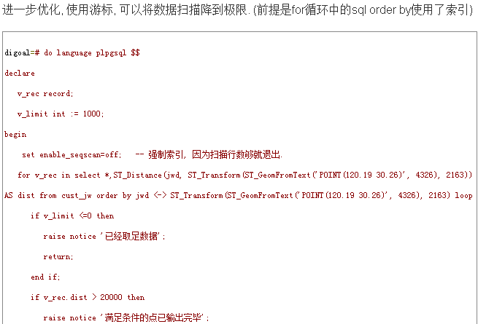
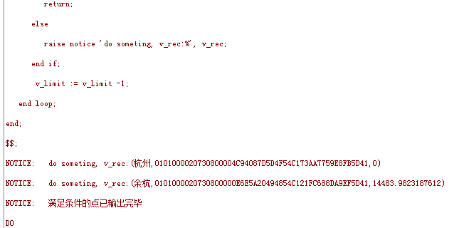
特性例子
gist, spgist索引; 平面/立体几何类型
优化手段更多

Slide 89
特性例子
数据预热
保存当前shared buffer中包含的数据块的位置信息，重启数据库后自动预热这些数据。
源码
contrib/pg_buffercache/pg_buffercache_pages.c
contrib/pg_prewarm/pg_prewarm.c
扩展
postgres=# create extension pg_buffercache;
postgres=# create extension pg_prewarm;
保存buffer快照(forknumber=0代表main，即数据)
postgres=# create table buf (id regclass,blk int8,crt_time timestamp);
postgres=# truncate buf;
postgres=# insert into buf select a.oid::regclass,b.relblocknumber,now() from pg_class a,pg_buffercache b where pg_relation_filenode(a.oid)=b.relfilenode and b.relforknumber=0 order by 1,2;
INSERT 0 32685

Slide 90
特性例子
重启数据库后的预热方法
pg95@db-172-16-3-150-> pg_ctl restart -m fast
pg95@db-172-16-3-150-> psql
postgres=# select pg_prewarm(id,'buffer','main',blk,blk) from buf;
验证
postgres=# select a.oid::regclass,b.relblocknumber,relforknumber from pg_class a,pg_buffercache b where pg_relation_filenode(a.oid)=b.relfilenode and b.relforknumber=0 order by 1,2;
oid | relblocknumber | relforknumber
-----------------------------------------+----------------+---------------
pg_default_acl_role_nsp_obj_index | 0 | 0
pg_tablespace | 0 | 0
pg_shdepend_reference_index | 0 | 0
............

Slide 91
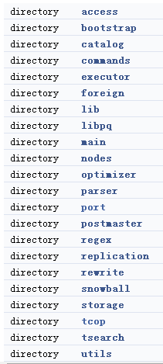
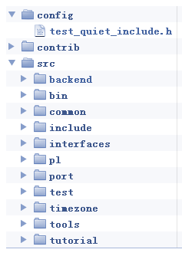
源码

Slide 92
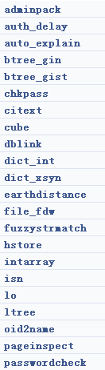
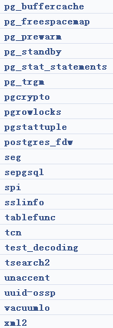
源码
buffercache信息dump
认证延迟,防暴力破解
FSM信息dump
记录慢查询的执行计划
预热数据到shared buffer
SQL统计,调用次数,io,cpu,hit...
近似度计算和检索
不区分大小写的数据类型
服务端数据加密
从tuple head infomask解读行锁信息
数据链路
表或索引的垃圾统计,空间统计
postgresql外部表接口
文件外部表接口
类key-value结构
解析heap/idx页头信息,元数据
强制密码复杂度策略

Slide 93
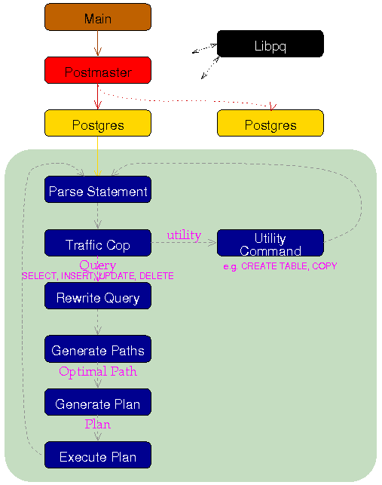
如何了解内核工作机制
http://www.postgresql.org/developer/backend/
https://wiki.postgresql.org/wiki/Backend_flowchart
http://doxygen.postgresql.org/

Slide 94
如何跟踪内核
gdb
stap,dtrace
57个自带探针(包含事务，锁，查询，BUFFER，排序，检查点，WAL，等几个方面)，
同时支持自定义探针
process function, need "gcc -g arg"
MACRO
如 src/include/pg_config_manual.h
/* #define HEAPDEBUGALL */
/* #define ACLDEBUG */
/* #define RTDEBUG */
/* #define TRACE_SYNCSCAN */
/* #define WAL_DEBUG */
/* #define LOCK_DEBUG */
/* #define COPY_PARSE_PLAN_TREES */
/* #define RANDOMIZE_ALLOCATED_MEMORY */
/* #define USE_VALGRIND */
VERBOSITY
日志输出包含代码位置
log_error_verbosity = verbose
会话信息输出包含代码位置
postgres=# \set VERBOSITY verbose
postgres=# s;
ERROR: 42601: syntax error at or near "s"
LINE 1: s;
^
LOCATION: scanner_yyerror, scan.l:1053

Slide 95
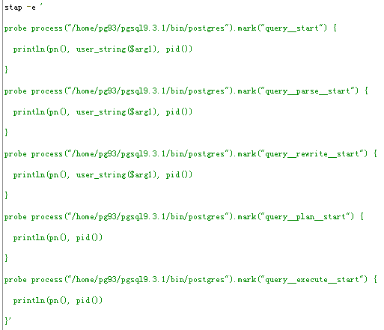
用探针进行内核跟踪例子
'--enable-dtrace' '--enable-debug' '--enable-cassert'
systemtap 例子
http://blog.163.com/digoal@126/blog/#m=0&t=1&c=fks_084068084086080075085082085095085080082075083081086071084

Slide 96
用探针进行内核跟踪例子
simple query
每条SQL每次调用, 都需要query start, parse, rewrite, plan, execute.
绑定变量
一次query parse, plan, 以后调用只需要执行execute.

Slide 97
函数跟踪例子
global f_start[999999],f_stop[999999]
probe process("/opt/pgpool3.4.1/bin/pgpool").function("*@/opt/soft_bak/pgpool-II-3.4.1/src/*").call {
f_start[execname(), pid(), tid(), cpu()] = gettimeofday_ns()
}
probe process("/opt/pgpool3.4.1/bin/pgpool").function("*@/opt/soft_bak/pgpool-II-3.4.1/src/*").return {
t=gettimeofday_ns()
a=execname()
b=cpu()
c=pid()
d=pp()
e=tid()
if (f_start[a,c,e,b]) {
f_stop[a,d] <<< t - f_start[a,c,e,b]
}
}
probe timer.s(5) {
foreach ([a,d] in f_stop @sum - limit 50 ) {
printf("avg_ns:%d, sum_ns:%d, cnt:%d, execname:%s, pp:%s\n", @avg(f_stop[a,d]), @sum(f_stop[a,d]), @count(f_stop[a,d]), a, d)
}
exit()
}

Slide 98
oprofile
分析耗时调用
[root@digoal data06]# opreport -l -f -w -x -t 1
Using /data06/oprofile_data/samples/ for samples directory.
CPU: Intel Core/i7, speed 1995.14 MHz (estimated)
Counted CPU_CLK_UNHALTED events (Clock cycles when not halted) with a unit mask of 0x00 (No unit mask) count 100000
vma samples % app name symbol name
007827a0 2091381 26.6819 /opt/pgsql9.4.1/bin/postgres HeapTupleSatisfiesVacuum
00490300 988600 12.6126 /opt/pgsql9.4.1/bin/postgres heap_page_prune
0078a8c0 698665 8.9136 /opt/pgsql9.4.1/bin/postgres pg_qsort
[root@digoal data06]# opreport -l -f -g -w -x -t 1 /opt/pgsql/bin/postgres
Using /data06/oprofile_data/samples/ for samples directory.
CPU: Intel Core/i7, speed 1995.14 MHz (estimated)
Counted CPU_CLK_UNHALTED events (Clock cycles when not halted) with a unit mask of 0x00 (No unit mask) count 100000
vma samples % linenr info symbol name
007827a0 2091381 26.7572 /opt/soft_bak/postgresql-9.4.1/src/backend/utils/time/tqual.c:1116 HeapTupleSatisfiesVacuum
00490300 988600 12.6482 /opt/soft_bak/postgresql-9.4.1/src/backend/access/heap/pruneheap.c:174 heap_page_prune
0078a8c0 698665 8.9387 /opt/soft_bak/postgresql-9.4.1/src/port/qsort.c:104 pg_qsort

Slide 99
oprofile
[root@digoal data06]# opannotate -x -s -t 1 /opt/pgsql/bin/postgres -i HeapTupleSatisfiesVacuum|less
。。。
1879024 89.8461 : if (!HeapTupleHeaderXminCommitted(tuple))
: {
63 0.0030 : if (HeapTupleHeaderXminInvalid(tuple))
: return HEAPTUPLE_DEAD;
: /* Used by pre-9.0 binary upgrades */
18 8.6e-04 : else if (tuple->t_infomask & HEAP_MOVED_OFF)
。。。

Slide 100
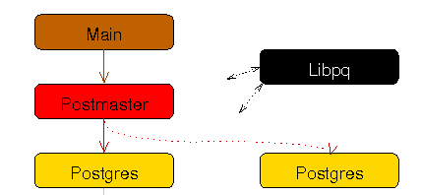
进程结构
autovacuum launcher
logger
check-
pointer
bgwriter
wal writer
archiver
stats
worker process
autovacuum worker

Slide 101
进程结构
autovacuum launcher - 跟踪垃圾版本的阈值, 产生worker 进程.
autovacuum worker process - 回收垃圾(MVCC产生的tuple旧版本)
bgwriter - 将shared buffer脏数据写入文件
checkpointer - 创建检查点
pgarch - 归档历史xlog文件
pgstat - 收集并更新统计信息, 例如pg_stat_* , 更新, 写入, 删除次数, 数据块命中和未命中读次数等.
postmaster - 主进程, 监听, fork 所有其他子进程. 如backend process,...
fork_process - postgresql的fork()改写进程.
startup - 启动进程, 负责启动初始化以及数据库恢复.
syslogger - 数据库写日志进程
walwriter - 数据库写重做日志进程, 重做日志用于数据恢复.
backend process - 客户端交互进程, 当客户端连接PG时, 由master fork.
worker process - 9.4开始新增允许动态fork进程, 动态分配共享内存. 未来可用作多核并行处理.

Slide 102
文件结构
drwx------ 8 pg93 pg93 4.0K Jun 28 16:09 base 默认表空间目录
drwx------ 2 pg93 pg93 4.0K Jul 23 14:38 global 集群的全局数据存储, 例如pg_database, pg_tablespace, pg_roles, 控制文件, ....
drwx------ 2 pg93 pg93 4.0K Jul 16 08:35 pg_clog 事务提交状态信息
-rw------- 1 pg93 pg93 4.6K Jul 11 15:58 pg_hba.conf 认证配置
-rw------- 1 pg93 pg93 1.6K Jun 28 16:08 pg_ident.conf 系统用户名认证方法用户名和库用户名映射关系.
drwx------ 2 pg93 pg93 48K Jul 23 14:38 pg_log 日志
drwx------ 4 pg93 pg93 4.0K Jun 28 16:09 pg_multixact multi transaction状态数据
drwx------ 2 pg93 pg93 4.0K Jul 23 14:38 pg_notify 异步消息LISTEN/NOTIFY状态数据
drwx------ 2 pg93 pg93 4.0K Jun 28 16:08 pg_serial 串行事务状态数据
drwx------ 2 pg93 pg93 4.0K Jun 28 16:09 pg_snapshots 事务镜像状态数据

Slide 103
文件结构
drwx------ 2 pg93 pg93 4.0K Jul 23 14:38 pg_stat 统计信息持久化保存目录
drwx------ 2 pg93 pg93 4.0K Jul 23 15:12 pg_stat_tmp 统计信息临时目录
drwx------ 2 pg93 pg93 4.0K Jul 16 08:38 pg_subtrans 子事务状态信息
drwx------ 2 pg93 pg93 4.0K Jul 14 09:39 pg_tblspc 表空间软链接
drwx------ 2 pg93 pg93 4.0K Jun 28 16:09 pg_twophase 2PC事务状态信息
-rw------- 1 pg93 pg93 4 Jun 28 16:08 PG_VERSION 版本文件
drwx------ 3 pg93 pg93 20K Jul 23 14:37 pg_xlog 重做日志文件
-rw------- 1 pg93 pg93 21K Jul 16 11:12 postgresql.conf 配置文件
-rw------- 1 pg93 pg93 35 Jul 23 14:38 postmaster.opts 记录数据库启动参数
-rw------- 1 pg93 pg93 70 Jul 23 14:38 postmaster.pid 记录数据库启动进程信息, 包括进程号, $PGDATA, 监听, shmid.等
-rw-r--r-- 1 pg93 pg93 4.7K Jun 28 16:08 recovery.done 恢复文件.conf表示下次启动恢复, .done表示恢复完成.
srwx------ 1 pg93 pg93 0 Jul 23 14:38 .s.PGSQL.5432 unix sock文件
-rw------- 1 pg93 pg93 42 Jul 23 14:38 .s.PGSQL.5432.lock

Slide 104
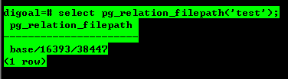
文件结构
ownership(privilege based), logical, physcial
role
database(s)
schema(s)
base表空间
16393数据库
38477文件main fork
pg93@db-172-16-3-150-> cd $PGDATA
pg93@db-172-16-3-150-> ll base/16393/38447*
-rw------- 1 pg93 pg93 50M Jul 23 14:38 base/16393/38447
-rw------- 1 pg93 pg93 96K Jul 23 14:38 base/16393/38447_fsm
-rw------- 1 pg93 pg93 32K Jul 23 15:39 base/16393/38447_vm
table(s)
index(es)
large
object(s)
toast(s)
tablespace
(s)
OS
directory
datafile(s)
per object
main
fork
vm
fork
fsm
fork
init
fork

Slide 105
如何做压力测试
pgbench
pgbench is a benchmarking tool for PostgreSQL.
主要参数
Usage:
pgbench [OPTION]... [DBNAME]
Benchmarking options:
-c, --client=NUM number of concurrent database clients (default: 1)
-C, --connect establish new connection for each transaction
-D, --define=VARNAME=VALUE
define variable for use by custom script
-f, --file=FILENAME read transaction script from FILENAME
-j, --jobs=NUM number of threads (default: 1)
-l, --log write transaction times to log file
-M, --protocol=simple|extended|prepared
protocol for submitting queries (default: simple)
-n, --no-vacuum do not run VACUUM before tests
-P, --progress=NUM show thread progress report every NUM seconds
-r, --report-latencies report average latency per command
-R, --rate=NUM target rate in transactions per second
-s, --scale=NUM report this scale factor in output
-T, --time=NUM duration of benchmark test in seconds
--aggregate-interval=NUM aggregate data over NUM seconds
--sampling-rate=NUM fraction of transactions to log (e.g. 0.01 for 1%)
Common options:
-h, --host=HOSTNAME database server host or socket directory
-p, --port=PORT database server port number
-U, --username=USERNAME connect as specified database user

Slide 106
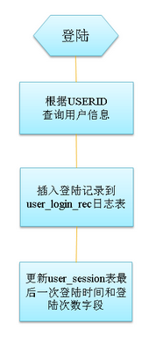
如何做压力测试
模拟用户登录测试
创建测试表
略
生成测试数据
编译测试SQL
vi login.sql
\setrandom userid 1 20000000
select userid,engname,cnname,occupation,birthday,signname,email,qq from user_info where userid=:userid;
insert into user_login_rec (userid,login_time,ip) values (:userid,now(),inet_client_addr());
update user_session set logintime=now(),login_count=login_count+1 where userid=:userid;
使用pgbench进行测试
pgbench -M prepared -n -r -f ./login.sql -c 16 -j 8 -h 172.16.3.33 -p 1921 -U digoal -T 180 digoal
insert into user_info (userid,engname,cnname,occupation,birthday,signname,email,qq,crt_time,mod_time)
select generate_series(1,20000000),
'digoal.zhou',
'德哥',
'DBA',
'1970-01-01'
,E'公益是一辈子的事, I\'m Digoal.Zhou, Just do it!',
'digoal@126.com',
276732431,
clock_timestamp(),
NULL;

Slide 107
如何做压力测试
测试报告
postgres@db-172-16-3-150-> pgbench -M prepared -n -r -f ./login.sql -c 16 -j 8 -T 180
transaction type: Custom query
scaling factor: 1
query mode: prepared
number of clients: 16
number of threads: 8
duration: 180 s
number of transactions actually processed: 3034773
latency average: 0.949 ms
tps = 16858.777407 (including connections establishing)
tps = 16859.794913 (excluding connections establishing)
statement latencies in milliseconds:
0.002972 \setrandom userid 1 20000000
0.281929 select userid,engname,cnname,occupation,birthday,signname,email,qq from user_info where userid=:userid;
0.302971 insert into user_login_rec (userid,login_time,ip) values (:userid,now(),inet_client_addr());
0.355463 update user_session set logintime=now(),login_count=login_count+1 where userid=:userid;

Slide 108
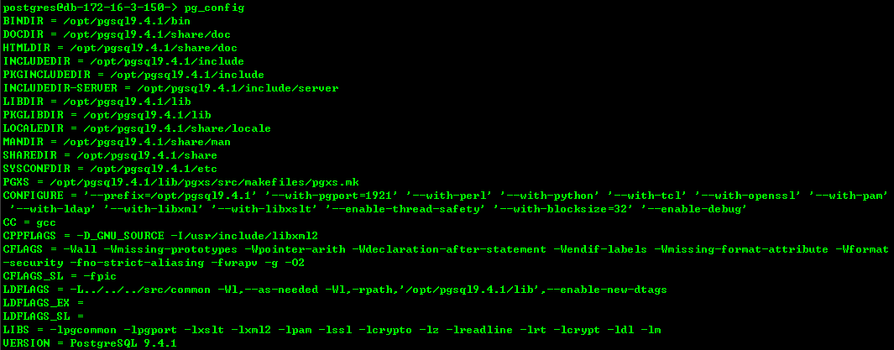
版本升级
小版本升级
阅读release note
获取当前编译参数信息
pg_config
获取当前附加动态链接库信息
获取新版本，按照旧的编译参数重新编译并安装到新的目录
old /opt/pgsql9.4.0 new /opt/pgsql9.4.1
重新编译附加动态链接库
以新的数据库版本软件重启数据库
/opt/pgsql9.4.1/bin/pg_ctl restart -m fast

Slide 109
版本升级
大版本升级
方法1. 停机，pg_dump，pg_restore
数据量越大，升级越慢，索引越多，升级越慢。
方法2. 配置逻辑复制，（使用如londiste3, slony-I工具)，停业务，全量同步非增量数据（如序列，函数，。。。）。增量同步结束后，业务连到新的库。
停机时间短，但是对复制对象有一定要去，必须包含唯一键值。
方法3. pg_upgrade
速度快，因为只需迁移catalog信息，并重新生成统计信息。
一般和流复制或文件系统快照结合使用，回滚也很方便。
适合数据量很大的数据库版本升级。
与小版本升级一样，编译参数建议一致，数据块大小必须一致。

Slide 110
备份恢复
逻辑备份
输出文本或bin格式
TOC
支持调整恢复顺序，恢复目标，如注释无需恢复的对象，调整恢复顺序。
10; 145433 TABLE map_resolutions postgres
;2; 145344 TABLE species postgres
;4; 145359 TABLE nt_header postgres
6; 145402 TABLE species_records postgres
;8; 145416 TABLE ss_old postgres
物理备份
在线备份数据文件，归档。
基于时间点的恢复
恢复到指定时间点，TARGET name，或XID。

Slide 111

物理备份案例
PITR
http://blog.163.com/digoal@126/blog/static/163877040201451894734122/
目前PostgreSQL不支持块级别增量备份，
只能结合文件系统或存储层快照+流复制
例如ZFS，btrfs，存储快照。
否则数据文件和表空间需要全备。

Slide 112

高可用
基于共享存储
基于块设备复制
基于流复制

Slide 113
读写分离
pgpool-II + 流复制
支持HINT，强制发往MASTER
支持黑名单SQL，白名单SQL，指定发往主/备。
CPU E5504为例，PGPOOL-II一次SQL请求额外开销0.5毫秒.
http://blog.163.com/digoal@126/blog/static/1638770402015380712956/
APP
pgpool-II
读写
HA
VIPm
VIPs
Slave
Slave
Slave
Slave
Master
Slave
stream rep
stream rep

Slide 114
分布式
plproxy
函数接口
不支持跨库事务
性能损耗小
PG-XC, PG-XL
GTM容易成为瓶颈
目前还不成熟
pgpool-II
不成熟
pg_shard
citusdb
greenplum

Slide 115
逻辑复制
bucardo, multi-master
触发器, customize
londiste3, split, merge, trigger-queue-based(materialized liked), 级联支持
logical replication slot , multi-master
http://blog.163.com/digoal@126/blog/static/16387704020145271362827
http://blog.163.com/digoal@126/blog/static/163877040201551621230621/
http://www.postgresql.org/docs/9.5/static/test-decoding.html
http://www.postgresql.org/docs/9.5/static/app-pgrecvlogical.html

Slide 116








数据挖掘
PostgreSQL | Greenplum side
plr
MADlib
R side
PivotalR
A Fast, Easy-to-use Tool for Manipulating Tables in Databases and A Wrapper of MADlib

Slide 117

MVCC (多版本并发控制)
xid 区分版本
txid snapshot 当前事务状态
clog 历史事务状态
t_infomask 标记行状态

Slide 118

MVCC (多版本并发控制)
xid 区分版本
txid snapshot 当前事务状态
clog 历史事务状态
t_infomask 标记行状态

Slide 119


MVCC (多版本并发控制)
会话A，多次更新，产生多个版本，注意cmin,cmax,xmin,xmax,ctid
会话B，read committed

Slide 120
MVCC (多版本并发控制)
postgres=# update a set id=3 where id=2 returning *,ctid,cmin,cmax,xmin,xmax;
id | ctid | cmin | cmax | xmin | xmax
----+------+------+------+------+------
(0 rows)
UPDATE 0
postgres=# update a set id=3 where id=1 returning *,ctid,cmin,cmax,xmin,xmax;
-- waiting lock
IF A commit, then B update 0 rows
IF A rollback, then B update 1 row

Slide 121
MVCC (多版本并发控制)
pageinspect插件观察：t_infomask2, t_infomask :
postgres=# SELECT lp,t_infomask2,t_infomask FROM heap_page_items(get_raw_page('a', 0));
lp | t_infomask2 | t_infomask
----+-------------+------------
1 | 16385 | 256
2 | 49153 | 8224
3 | 32769 | 10240
(3 rows)

Slide 122
vacuum freeze
为什么需要freeze
http://blog.163.com/digoal@126/blog/static/163877040201412282455978/
xid, unsigned int32
src/include/access/transam.h
#define InvalidTransactionId ((TransactionId) 0)
#define BootstrapTransactionId ((TransactionId) 1)
#define FrozenTransactionId ((TransactionId) 2)
#define FirstNormalTransactionId ((TransactionId) 3)
#define MaxTransactionId ((TransactionId) 0xFFFFFFFF)
#autovacuum_freeze_max_age = 200000000 # 年龄到达后, 强制auto vauum freeze.
#vacuum_freeze_min_age = 50000000 # 手工vacuum时, 年龄大于这个的行的xid置为frozenxid.
#vacuum_freeze_table_age = 150000000 # 手工执行vacuum时, 如果表的年龄大于这个, 则扫描全表, 以降低表级年龄.
过去
未来
现在

Slide 123
vacuum freeze
http://blog.163.com/digoal@126/blog/static/163877040201412282455978/
xid, unsigned int32
src/backend/access/transam/varsup.c
if (IsUnderPostmaster &&
TransactionIdFollowsOrEquals(xid, xidStopLimit))
{
char *oldest_datname = get_database_name(oldest_datoid);
/* complain even if that DB has disappeared */
if (oldest_datname)
ereport(ERROR,
(errcode(ERRCODE_PROGRAM_LIMIT_EXCEEDED),
errmsg("database is not accepting commands to avoid wraparound data loss in database \"%s\"",
oldest_datname),
errhint("Stop the postmaster and use a standalone backend to vacuum that database.\n"
"You might also need to commit or roll back old prepared transactions.")));

Slide 124
vacuum freeze
else
ereport(ERROR,
(errcode(ERRCODE_PROGRAM_LIMIT_EXCEEDED),
errmsg("database is not accepting commands to avoid wraparound data loss in database with OID %u",
oldest_datoid),
errhint("Stop the postmaster and use a standalone backend to vacuum that database.\n"
"You might also need to commit or roll back old prepared transactions.")));
}
else if (TransactionIdFollowsOrEquals(xid, xidWarnLimit))
{
char *oldest_datname = get_database_name(oldest_datoid);
/* complain even if that DB has disappeared */
if (oldest_datname)
ereport(WARNING,
(errmsg("database \"%s\" must be vacuumed within %u transactions",
oldest_datname,
xidWrapLimit - xid),
errhint("To avoid a database shutdown, execute a database-wide VACUUM in that database.\n"

Slide 125
vacuum freeze
"You might also need to commit or roll back old prepared transactions.")));
else
ereport(WARNING,
(errmsg("database with OID %u must be vacuumed within %u transactions",
oldest_datoid,
xidWrapLimit - xid),
errhint("To avoid a database shutdown, execute a database-wide VACUUM in that database.\n"
"You might also need to commit or roll back old prepared transactions.")));
}

Slide 126
vacuum freeze
src/backend/access/transam/transam.c
/*
* TransactionIdFollowsOrEquals --- is id1 logically >= id2?
*/
bool
TransactionIdFollowsOrEquals(TransactionId id1, TransactionId id2)
{
int32 diff;
if (!TransactionIdIsNormal(id1) || !TransactionIdIsNormal(id2))
return (id1 >= id2);
diff = (int32) (id1 - id2);
return (diff >= 0);
}

Slide 127
LOCK
锁对象类型：src/include/storage/lock.h
/*
* LOCKTAG is the key information needed to look up a LOCK item in the
* lock hashtable. A LOCKTAG value uniquely identifies a lockable object.
* The LockTagType enum defines the different kinds of objects we can lock.
* We can handle up to 256 different LockTagTypes.
*/
typedef enum LockTagType
{
LOCKTAG_RELATION, /* whole relation */
/* ID info for a relation is DB OID + REL OID; DB OID = 0 if shared */
LOCKTAG_RELATION_EXTEND, /* the right to extend a relation */
/* same ID info as RELATION */
LOCKTAG_PAGE, /* one page of a relation */
/* ID info for a page is RELATION info + BlockNumber */
LOCKTAG_TUPLE, /* one physical tuple */
/* ID info for a tuple is PAGE info + OffsetNumber */

Slide 128
LOCK
LOCKTAG_TRANSACTION, /* transaction (for waiting for xact done) */
/* ID info for a transaction is its TransactionId */
LOCKTAG_VIRTUALTRANSACTION, /* virtual transaction (ditto) */
/* ID info for a virtual transaction is its VirtualTransactionId */
LOCKTAG_OBJECT, /* non-relation database object */
/* ID info for an object is DB OID + CLASS OID + OBJECT OID + SUBID */
/*
* Note: object ID has same representation as in pg_depend and
* pg_description, but notice that we are constraining SUBID to 16 bits.
* Also, we use DB OID = 0 for shared objects such as tablespaces.
*/
LOCKTAG_USERLOCK, /* reserved for old contrib/userlock code */
LOCKTAG_ADVISORY /* advisory user locks */
} LockTagType;

Slide 129
LOCK
锁模式：
/* NoLock is not a lock mode, but a flag value meaning "don't get a lock" */
#define NoLock 0
#define AccessShareLock 1 /* SELECT */
#define RowShareLock 2 /* SELECT FOR UPDATE/FOR SHARE */
#define RowExclusiveLock 3 /* INSERT, UPDATE, DELETE */
#define ShareUpdateExclusiveLock 4 /* VACUUM (non-FULL),ANALYZE, CREATE
* INDEX CONCURRENTLY */
#define ShareLock 5 /* CREATE INDEX (WITHOUT CONCURRENTLY) */
#define ShareRowExclusiveLock 6 /* like EXCLUSIVE MODE, but allows ROW
* SHARE */
#define ExclusiveLock 7 /* blocks ROW SHARE/SELECT...FOR
* UPDATE */
#define AccessExclusiveLock 8 /* ALTER TABLE, DROP TABLE, VACUUM
* FULL, and unqualified LOCK TABLE */

Slide 130
LOCK
create or replace function f_lock_level(i_mode text) returns int as $$
declare
begin
case i_mode
when 'INVALID' then return 0;
when 'AccessShareLock' then return 1;
when 'RowShareLock' then return 2;
when 'RowExclusiveLock' then return 3;
when 'ShareUpdateExclusiveLock' then return 4;
when 'ShareLock' then return 5;
when 'ShareRowExclusiveLock' then return 6;
when 'ExclusiveLock' then return 7;
when 'AccessExclusiveLock' then return 8;
else return 0;
end case;
end;
$$ language plpgsql strict;

Slide 131
LOCK
获取锁等待信息：
with t_wait as
(select a.mode,a.locktype,a.database,a.relation,a.page,a.tuple,a.classid,a.objid,a.objsubid,
a.pid,a.virtualtransaction,a.virtualxid,a,transactionid,b.query,b.xact_start,b.query_start,
b.usename,b.datname from pg_locks a,pg_stat_activity b where a.pid=b.pid and not a.granted),
t_run as
(select a.mode,a.locktype,a.database,a.relation,a.page,a.tuple,a.classid,a.objid,a.objsubid,
a.pid,a.virtualtransaction,a.virtualxid,a,transactionid,b.query,b.xact_start,b.query_start,
b.usename,b.datname from pg_locks a,pg_stat_activity b where a.pid=b.pid and a.granted)
select r.locktype,r.mode r_mode,r.usename r_user,r.datname r_db,r.relation::regclass,r.pid r_pid,
r.page r_page,r.tuple r_tuple,r.xact_start r_xact_start,r.query_start r_query_start,
now()-r.query_start r_locktime,r.query r_query,w.mode w_mode,w.pid w_pid,w.page w_page,
w.tuple w_tuple,w.xact_start w_xact_start,w.query_start w_query_start,
now()-w.query_start w_locktime,w.query w_query
from t_wait w,t_run r where

Slide 132
LOCK
r.locktype is not distinct from w.locktype and
r.database is not distinct from w.database and
r.relation is not distinct from w.relation and
r.page is not distinct from w.page and
r.tuple is not distinct from w.tuple and
r.classid is not distinct from w.classid and
r.objid is not distinct from w.objid and
r.objsubid is not distinct from w.objsubid and
r.transactionid is not distinct from w.transactionid and
r.pid <> w.pid
order by f_lock_level(w.mode)+f_lock_level(r.mode) desc,r.xact_start;

Slide 133
LOCK
-[ RECORD 1 ]--------------------------------------------
locktype | transactionid -- 锁对象类型
r_mode | ExclusiveLock -- 锁模式
r_user | postgres -- 持锁用户信息
r_db | postgres -- 库信息
relation | -- 被锁对象信息
r_pid | 9271 -- 持锁的PID
r_page | -- 页面
r_tuple | -- 行号
r_xact_start | 2015-06-05 13:43:46.965962+08 --持锁事务开始时间
r_query_start | 2015-06-05 13:43:51.009984+08 -- 持锁事务最近一次QUERY的开始时间
r_locktime | 00:01:18.214135 -- 持锁时长
r_query | update a set id=3 where id=3 returning *,ctid,cmin,cmax,xmin,xmax; -- 持锁事务最近一次SQL
w_mode | ShareLock -- 当前处于等待状态的进程正在请求的锁模式（与之冲突的对应r_mode）
w_pid | 9339 -- 处于等待状态的进程PID
w_page |
w_tuple |
w_xact_start | 2015-06-05 13:43:59.740968+08
w_query_start | 2015-06-05 13:43:59.740968+08
w_locktime | 00:01:09.483151
w_query | update a set id=300 where id=3; -- 处于等待状态的SQL

Slide 134
扩展功能
自定义数据类型
如PostGIS，DNA库，化学模拟库，列存储
自定义扫描方法
自定义索引访问方法
自定义采样方法
自定义并行计算
自定义外部表访问接口
自定义函数接口
。。。

Slide 135
TODO
1. http://wiki.postgresql.org/wiki/Todo
2. 基于WAL的多主复制 (9.4后可以实现)
3. 多CPU资源利用, 如并行查询, 并行创建索引等 (9.4后可以实现)
4. shared nothing 架构 (目前需要插件来实现如plproxy, pgpool-ii, pg_shard,...)
5. 基于块的增量基础备份 (目前只有基于WAL的增量备份, 目前需通过文件系统或存储级来实现, 如zfs,btrfs)
6. query cache, 如count(*)性能的提升, (目前可以通过插件实现,如pgpool)
7. toast 阈值可配置 (目前只能在编译时指定)
8. 使用ssd作为二级缓存, (目前需使用flashcache, bcache, lvm cache来代替)
9. 高性能的分区表，目前需要通过规则或触发器来实现分区，效率较低。
10. 数据库和系统双重缓存问题，目前仅wal支持DIRECT_IO，数据文件不支持，将来可以对数据文件加入DIRECT_IO的配置，例如数据库启动时判断表空间所在的文件系统是否支持DIRECT_IO，如果支持则开启，否则不开启。

Slide 136
TODO
11. 目前移动表空间(如alter table tbl set tablespace newtbs;) 会产生大量的XLOG, 这个应该也是可以优化的, 例如通过文件迁移和swap filenode的方式.
12. 目前没有表空间配额限制, (目前需通过文件系统使用配额来简单的限制. )
13. 目前没有rotate table, 类似mongoDB的capped collection. 限制记录条数, 空间, 或记录时长, 超过限制就覆盖最早的记录 .
14. PostgreSQL 目前一个集群只支持1个block_size, 这种不利于复杂场景的使用, 例如我们在同一个数据库中有大量的OLTP请求, 同时还有大数据的频繁导入需求的情况下, 选择小的block_size或者大的block_size都不合适, 如果能针对每个表指定不同的block_size的话可以很好的解决这一的问题. 当然如果数据库中存在不同大小的block_size, 那么随之而来的改动是非常大的, 例如shared buffer也必须兼容不同大小的block size.
Oracle 从9开始支持一个数据库中存在不同的数据块大小.
15. 当空间不足需要扩展数据文件时，一次只能扩展1个数据块，并且加排他锁。因此对于有高并发写入请求的场景，如果使用了较小的数据块，会成为瓶颈。

Slide 137
软肋
1. 读写并发管理通过新增行版本实现, 会带来垃圾数据, 对于非HOT更新的话, 还会引起索引更新, 导致索引更容易膨胀。
2. 这种MVCC机制对于频繁更新的应用场景, 假设同一条记录被更新10次的话, 会产生10个版本写xlog和heap page的IO, 同时在VACUUM的时候仍带来写xlog以及heap page的IO. 垃圾回收不及时则发生膨胀。
对于高并发的批量更新场景尤其容易膨胀。
在大数据库中使用逻辑备份时, 备份过程中产生的垃圾数据无法被回收, 如果备份时间很长, 将导致数据库膨胀比较厉害, 同时也会影响对象的freeze。 所以对大数据库建议使用pitr备份方式。
同时建议监控和控制长事务，因为垃圾回收进程不回收未关闭的最早事务后面产生的垃圾tuple。
3. xid为版本号, 大小为32位, 因XID是需要复用的, 所以经过一定的事务分配后需要freeze。
当然此MVCC机制的好处也是有的, 例如
锁粒度很小,
容易实现repeatable read和ssi隔离级别,
会话层可实现跨越会话的一致性镜像,
行锁可以存储在行头, 不需要耗费内存, 不需要升级锁等,
不会出现热点块，因为更新后的新版本可能在其他块了。

Slide 138
性能优化方法
前期
认识数据库软肋，系统设计时尽量规避
设计时应考虑，良好的数据库可扩展性，如分库，读写分离
合理的硬件架构；配置合理的数据库，操作系统，存储参数
遵循管理规范，开发规范
后期
如何快速找到造成性能问题的SQL
pg_stat_statements钩子

Slide 139
性能优化方法
例子
如何配置合理的成本因子
了解优化器成本计算方法
跟踪调试，并通过公式反向计算合理的成本因子
对于混合场景，（如有机械盘，SSD混合的场景）为不同的表空间设置不同的成本因子
了解各种索引的原理，使用合理的索引
了解索引页的回收原理，理解为什么索引会膨胀
使用IOPS能力好的存储，缩短垃圾回收时间间隔
监控和控制长事务时长
日常维护
垃圾回收
索引重建
设置合理的FILLFACTOR，配合HOT

Slide 140
数据库安全
一、认证安全
认证是使用数据库的第一关，如果认证不安全，你的数据库将很容易被入侵。
1. pg_hba.conf安全
配置合理的pg_hba.conf，将权限控制到最小。
例如：
任何情况下都不允许trust认证方法；
超级用户只允许从本地连接，不允许从网络连接；
将dbname+username+ip限制到最小，"授权用户"只能从"授权IP"过来连接"授权数据库"；
如果使用数据库密码认证，请务必使用md5认证方法，网络传输的密码是md5+随机字符加密后的密文。
2. 密码复杂度策略
创建用户或修改用户密码时，强制限制密码的复杂度，例如密码长度，包含数字，字母，大小写，特殊字符等，同时排除暴力破解字典中的字符串。
请参考, http://blog.163.com/digoal@126/blog/static/16387704020149852941586

Slide 141
数据库安全
3. 密码更换周期
使用合理的密码更换周期，创建角色时使用VALID UNTIL ‘timestamp'，同时限制密码不能重复使用，
请注意配合监控使用，及时提醒管理员和用户密码快到期了。
4. 密码存储策略
如果使用数据库密码认证，创建角色时请使用encrypted password，这样pg_shadow.passwd存储的是密码+角色名的MD5码，否则是明文。
postgres=# create role r_test unencrypted password 'hello123' login;
postgres=# select usename,passwd from pg_shadow where usename='r_test';
usename | passwd
---------+----------
r_test | hello123
(1 row)

Slide 142
数据库安全
postgres=# alter role r_test encrypted password 'hello123';
ALTER ROLE
postgres=# select usename,passwd from pg_shadow where usename='r_test';
usename | passwd
---------+-------------------------------------
r_test | md5bb0d7bef45a0530ac529e7b43943a2d1
(1 row)
postgres=# select md5('hello123r_test');
md5
----------------------------------
bb0d7bef45a0530ac529e7b43943a2d1
(1 row)

Slide 143
数据库安全
5. 设置密码时防止密码被记录到数据库日志,history,或审计日志中.
(例如使用了readline, 堡垒机, 或者开启了log_statement)
请参考, http://blog.163.com/digoal@126/blog/static/16387704020149852941586
6. 外部表密码安全
回收pg_user_mappings视图的public权限，否则mapping用户可以看到user mapping下的密码。
revoke all on view pg_user_mapings from public;
7. dblink密码安全
普通用户使用dblink时，需要提供连接用户和密码，不建议使用。如果一定要用，请限制dblink目标用户在目标数据库集群的权限到最小化。
8. 如果使用外部认证，如AD域，请加固对应的认证服务。
9. 应用程序配置文件中如果需要配置用户和密码，请确保应用程序服务器的安全。防止配置文件泄露。

Slide 144
数据库安全
二、数据传输安全
确保数据传输过程的安全，即使数据被截获，也不需要担心。
1. 数据传输加密
如果你的网络是不可靠的，请使用加密传输，例如OPENSSL。
参考，http://blog.163.com/digoal@126/blog/static/163877040201342233131835
2. 认证过程加密
认证过程加密，指认证过程中，网络上传输的密码安全，如果使用数据库认证，请使用MD5方法(配置pg_hba.conf)。确保网络中传输的是随机码和MD5加密后的MD5。

Slide 145
数据库安全
三、数据安全
你的数据安全吗？如果你存储的敏感数据在数据库中是明文的，一旦数据库暴露，用户数据可能泄露，如何尽可能的保证泄露的数据的安全呢？
1. 字段存储加密
将敏感数据加密后存储在数据库中，即使加密数据泄露，只要加解密方法没有泄露，也是相对安全的。
加解密方法建议放在应用端实现，如果加解密在数据库端实现，用户一旦入侵数据库，更容易破解。（或者加密在数据库端实现，解密在应用程序端实现）
2. 敏感数据，跟踪并记录DML,truncate操作的undo
对于非常敏感的数据，我们应该记录对这些数据操作的UNDO，在必要时刻可以快速的回滚到误操作前。
这种方法主要是对付SQL注入，人为误操作（包括delete,update,insert,truncate的回滚）。
请参考，http://blog.163.com/digoal@126/blog/static/1638770402014728105442434/

Slide 146
数据库安全
3. 函数代码加密
如果我们将业务逻辑放在数据库函数中处理的话，肯定不想让用户看到函数的内容。对于先编译后执行的函数，例如C函数，是不需要加密的，但是，对于解释性语言函数如plpgsql，建议加密函数的内容。
目前enterprisedb有这个特性，社区版本的PostgreSQL没有这个特性。
请参考，http://blog.163.com/digoal@126/blog/static/163877040201256056352
http://www.cybertec.at/en/products/plpgsql_sec-encrypt-your-stored-procedure-codes/
4. 使用recycle bin插件，用户在删对象时，对象会存储在recycle bin schema下，而不会被真实删除。那么表被误删除或恶意删除后，很容易找回。(使用钩子实现)
请参考，http://blog.163.com/digoal@126/blog/static/1638770402014339374747

Slide 147
数据库安全
四、权限控制
1. 权限管理
最危险的就是最容易暴露的数据库用户，当然是应用连接数据库的账号（以下简称应用账号）。
应用账号权限越大，应用程序被攻击后破坏性就越大。
例如用户有删数据库，删表，删索引，删表空间，删SCHEMA，删函数等等这样的权限的话，危害极大。
安全建议：
1.1. 使用超级用户创建数据库，SCHEMA，应用所需的对象（如表，索引，函数）。
1.2. 创建应用账号角色。
1.3. 回收数据库，schema，language，应用对象的public权限。
revoke all on database dbname from public;
revoke all on schema sch_name from public;
revoke all on language plpgsql from public;
revoke all on table ... from public;
revoke all on function ... from public;
......

Slide 148
数据库安全
1.4. 将数据库，schema的使用权限赋予给应用账号。
grant connect on database dbname to approle;
grant usage on schema sch_name to approle;
1.5. 将应用需要访问的对象的相关权限赋予给应用账号。
例如表的select,insert,update,delete权限, 函数的execute权限等.
这样，应用账号只有对象的使用权限，没有对象的DROP，TRUNCATE，REPLACE权限，相对来说是更安全的。
2. 通过事件触发器禁止应用账号执行DDL，通过这种方法可以限制用户执行DDL，防止被攻击后，用户执行DROP或TRUNCATE删除对象或清空数据 (当然delete不带条件还是能删除数据的，需要用其他手段)。
请参考，http://blog.163.com/digoal@126/blog/static/16387704020132131361949/
3. 防止执行不带条件的delete,update。
例如，在需要保护的表里，新增一条dummy记录，创建行触发器，当这条记录被更新或删除时，抛出异常。
对于业务上不允许执行删除操作的表，当然不需要赋予delete权限给应用账号，也就不会有这个风险。

Slide 149
数据库安全
4. 函数语言安全
建议回收函数语言的public权限，以及普通用户的权限，用户不能创建函数。执行online code。
例如：
revoke all on language plpgsql from public;
revoke all on language plpgsql from app_role;
5. 行级安全
限制普通用户只能操作表中的指定条件的记录，用于rewriter改写重写规则，普通用户只能访问满足指定条件的行。
请参考，http://blog.163.com/digoal@126/blog/static/163877040201362402650341/
6. 创建安全策略
与行安全策略类似，但是对表的记录权限控制更加精准细致，例如数据进入表前根据行的值判断数据是否允许插入，查询时根据已经存在的记录，判断是否允许用户查询该记录。
请参考，http://blog.163.com/digoal@126/blog/static/16387704020153984016177/
7. 对于只需要访问某些行，或某些列的需求，可以通过列权限或视图来限制应用账号的权限。

Slide 150
数据库安全
五、防恶意攻击
1. 视图攻击
用户利用PostgreSQL的优化器原理，创建成本极低的函数，在函数中获取视图限制外的隐藏内容。
如果用户没有创建函数的权限，用户就无法利用这个原理。
或者使用安全栅栏来弥补。
请参考，http://blog.163.com/digoal@126/blog/static/163877040201361031431669/
http://blog.163.com/digoal@126/blog/static/163877040201431410032638
2. 防止SQL注入
应用层应该有SQL注入预防手段，例如使用简单的过滤器，使用绑定变量等手段。
3. 密码暴力破解
目前可以通过密码错误延迟认证(auth_delay)来增加暴力破解需要的时间。
请参考，http://blog.163.com/digoal@126/blog/static/16387704020149852941586/

Slide 151
数据库安全
六、备份，容灾，恢复测试
再好的安全策略，也需要备份。
基于时间点的，块级别增量备份，是比较靠谱的。(你可以选择合适的文件系统，例如btrfs)
请参考，http://blog.163.com/digoal@126/blog/static/163877040201451894734122/
http://blog.163.com/digoal@126/blog/static/16387704020141110105858171/
七、审计
审计功能，一般是用于排查问题的，当然也是一种举证的手段，例如你的数据库遭到暴力破坏了，证据非常重要。
这里有一些例子：
如何跟踪postgresql.conf的配置变更?
-- worker process钩子程序的妙用.
http://blog.163.com/digoal@126/blog/static/16387704020137624414708/
如何跟踪表中的记录被哪个用户修改或插入?
http://blog.163.com/digoal@126/blog/static/163877040201201333830383/

Slide 152
数据库安全
使用pg_log_userqueries插件, 审计指定用户,数据库或超级用户的所有执行的SQL.
http://blog.163.com/digoal@126/blog/static/1638770402012019112218804/
使用hstore插件和触发器跟踪表的行记录变更.
http://blog.163.com/digoal@126/blog/static/163877040201252575529358/
PostgreSQL中如何跟踪表的创建时间, 表定义的修改时间
http://blog.163.com/digoal@126/blog/static/1638770402012526105017774/
PostgreSQL 精细化审计的实施.
1. 审计指定表的INSERT, UPDATE, DELETE, TRUNCATE
2. 审计指定用户对指定表的INSERT, UPDATE, DELETE, TRUNCATE
3. 审计指定表的指定数据的INSERT, UPDATE, DELETE
4. 如何让数据库只审计成功提交的数据, 而不记录回滚事务.
http://blog.163.com/digoal@126/blog/static/16387704020132209854525/
PostgreSQL 审计功能配置
http://blog.163.com/digoal@126/blog/static/16387704020132208241607/

Slide 153
数据库安全
PostgreSQL 9.3 规则系统改进, 允许在规则的values中使用多次NEW, OLD.
-- 使用规则跟踪数据变更, 记录新老数据.
http://blog.163.com/digoal@126/blog/static/16387704020134915429197/
如何跟踪基于字段值为条件的行的变更,插入和删除呢?
创建触发器时when的用法, 或在触发器函数中处理. 选择效率高的.
http://blog.163.com/digoal@126/blog/static/16387704020148178320844/
PostgreSQL数据库在上市公司重要应用中的SOX审计
http://blog.163.com/digoal@126/blog/static/16387704020148304551659/
审计表的DDL行为, 以及哪个会话在什么时间点,通过什么IP干的.
http://blog.163.com/digoal@126/blog/static/1638770402014111194225536/
审计变更的行, 以及被变更的字段内容; 新增的行, 删除的行; 以及哪个会话在什么时间点,通过什么IP干的.
http://blog.163.com/digoal@126/blog/static/1638770402014111473644127/
pg_audit模块
http://blog.163.com/digoal@126/blog/static/163877040201541595510867/

Slide 154
数据库安全
八、补丁
PostgreSQL社区的更新速度很快，几乎每天都会有大大小小的更新，有些可能是FIX patch，有些可能是feature，有些可能是性能提升patch，正常情况下，我们只要跟随小版本的升级就可以了，一般社区遇到比较大的安全漏洞，提交补丁后马上就会发布小版本，如果没有发布小版本，说明没有大的安全漏洞，当然你可以通过http://git.postgresql.org实时跟踪社区的动态，自行打patch。
大版本的更新，通常情况下大版本有大量的feature，如果需要使用的话，也可以更新到大的版本，但是请注意与应用有关的修改，模块的更新等。
九、外界环境安全
1. 应用程序是否安全？
2. 中间件是否安全？
3. 数据库所在操作系统是否安全？
4. 数据库所在服务器是否安全？
5. 存储安全，存储是否在安全的地方，有没有硬盘被拔掉的风险？
6. 网络安全，如机架交换机，未插网线的端口是否禁用了，是否做了MAC地址过滤或绑定？
7. 机房安全？

Slide 155
数据库安全
十、资源控制
虽然我们前面已经控制的挺好了，但是数据库还有一种风险和网络的DDOS攻击类似，大量的用户请求可以把数据库搞慢。或者大量的运算量或者IO极大的请求，也很容易把数据库搞慢。
资源控制手段举例：
控制连接数，控制活动连接数，控制SQL执行时间，控制锁等待时间，控制事务空闲时间。
另一方面，因为PostgreSQL的并发控制用到了多版本，所以当更新或删除数据时，老的版本依旧存在于数据库中，需要vacuum进程回收这些数据，目前有一个缺陷，当有长事务存在时，事务开启后产生的垃圾被视为新的垃圾，不会被回收，所以长事务容易导致数据库膨胀，太长的事务甚至可以导致数据库的xid耗尽，必须关机做vacuum freeze。请参考，http://blog.163.com/digoal@126/blog/static/16387704020153305256157/
十一、监控
监控是DBA的眼睛，好的监控可以提前发现问题，将问题排除在发生之前。
常用监控项请参考，http://blog.163.com/digoal@126/blog/static/163877040201412763135184/

Slide 156
数据库监控
SQL性能指标监控
调用次数
CPU时间
最短耗时
最长耗时
平均耗时
耗时标准方差
接收记录总数
共享/本地内存 - 命中率，未命中率
共享/本地内存 - 产生脏块统计，驱逐脏块统计
临时块 - 读写统计
读，写数据块IO时间统计

Slide 157
数据库监控
归档，备份，容灾，HA，磁盘使用率
进程数，CPU，网络，块设备利用率
对象膨胀
回归率，提交率，tps
数据库，表空间，对象SIZE变化趋势
对象级IO，缓存命中率，live,dead tuple, insert,update,delete,hot， 扫描次数指标监控
standby延迟
垃圾回收，检查点，分析点，时间间隔，单次时长监控
锁(高级锁，低级锁，轻量锁)，分布式事务监控
长事务，空闲事务，慢查询，SQL注入，执行计划监控
序列，触发器，事件触发器监控
任务调度监控
年龄监控
线性回归拟合预测

Slide 158
benchmark
测试用例，测试环境请参考，http://blog.163.com/digoal@126/blog/static/163877040201541104656600/
http://blog.163.com/digoal@126/blog/static/16387704020154431045764/
http://blog.163.com/digoal@126/blog/static/163877040201542103933969/
http://blog.163.com/digoal@126/blog/static/1638770402015463252387/
http://blog.163.com/digoal@126/blog/static/16387704020154651655783/
http://blog.163.com/digoal@126/blog/static/16387704020154653422892/
http://blog.163.com/digoal@126/blog/static/16387704020154811421484/
http://blog.163.com/digoal@126/blog/static/16387704020154129958753/

Slide 159
benchmark
服务器 2009年购买的 IBM X3950
CPU 4 * 6核 Intel(R) Xeon(R) CPU X7460 @ 2.66GHz
内存 32 * 4GB DDR2 533MHz
硬盘 上海宝存 1.2TB Direct-IO PCI-E SSD
数据库 PostgreSQL 9.4.1
操作系统 CentOS 6.6 x64
文件系统 EXT4, noatime,nodiratime,nobarrier,discard
更新,查询数据量 5000万, 基于主键的更新，查询。
插入数据量 100亿，插入带主键约束的表。

Slide 160

benchmark
更新 tps 分布情况：

Slide 161

benchmark
查询 tps 分布情况：

Slide 162

benchmark
插入 tps 分布情况：
20亿后TPS依旧较平稳。

Slide 163
学习资料
代码树：
http://doxygen.postgresql.org/
代码提交集：
https://commitfest.postgresql.org/
项目GIT：
http://git.postgresql.org
PostgreSQL JDBC 驱动：
http://jdbc.postgresql.org
PostgreSQL ODBC 驱动：
http://www.postgresql.org/ftp/odbc/versions/src/
内核学习：
http://www.postgresql.org/developer/backend/
PostgreSQL 扩展插件：
http://pgfoundry.org
http://pgxn.org/
GUI工具(pgAdmin)：
http://www.pgadmin.org/
安全漏洞：
http://cve.mitre.org/cgi-bin/cvekey.cgi?keyword=postgresql
文档：
http://www.postgresql.org/docs/devel/static/index.html
其他
http://blog.163.com/digoal@126/blog/static/16387704020141229159715/

Slide 164

About
http://www.postgresql.org/about/
单个字段最长1GB（变长字段如字符串，字节流，TOAST）
大对象最大4TB
单条SQL最长无限制
对象命名长度64字节
其他手工配置项
src/include/pg_config_manual.h

Slide 165

Q&A
digoal.zhou
qq: 276732431
blog: http://blog.163.com/digoal@126

